Slide 1
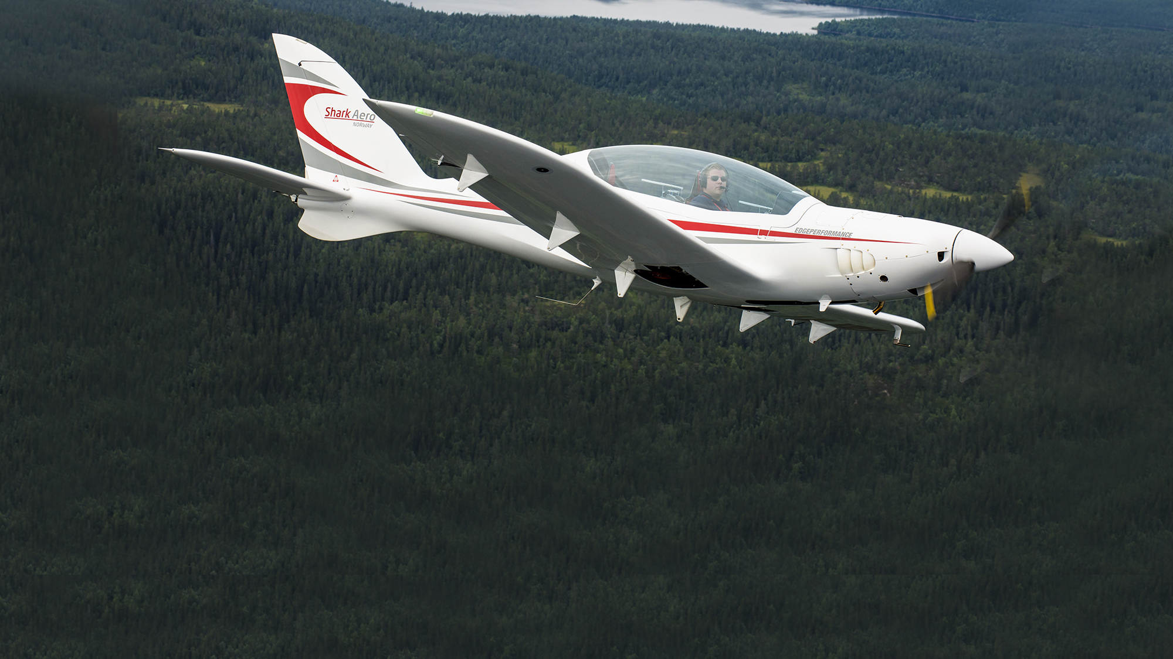

FLIGHT PERFORMANCE AND PLANNING –
Flygeplanlegging
FAGKODE: 7
Versjon 14.11.23

Slide 2
Mål for undervisningen i Flight Performance and Planning
I denne delen av faget skal du
ha god kunnskap i arbeidsmetodikken for å følge opp en flyvning underveis
kunne planlegge flere alternativer og lage åpning for dette allerede i planleggingen
følge med når det gjelder kurs og tid
følge med når det gjelder forbruk av drivstoff
klare å planlegge på nytt underveis

Slide 3

Motiverte og forberedte elever!
Som har lest eller leser gjennom pensum-litteraturen parallelt med klasseroms-
undervisningen
Skolen følger pensum som beskrevet i NLF skolehåndboken
Forutsetninger

Slide 4
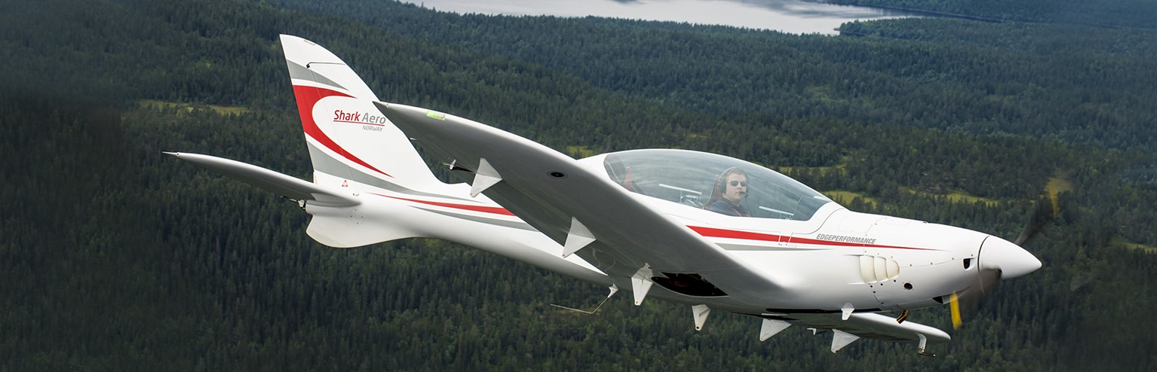

Del 1 Masse og balanse

Slide 5
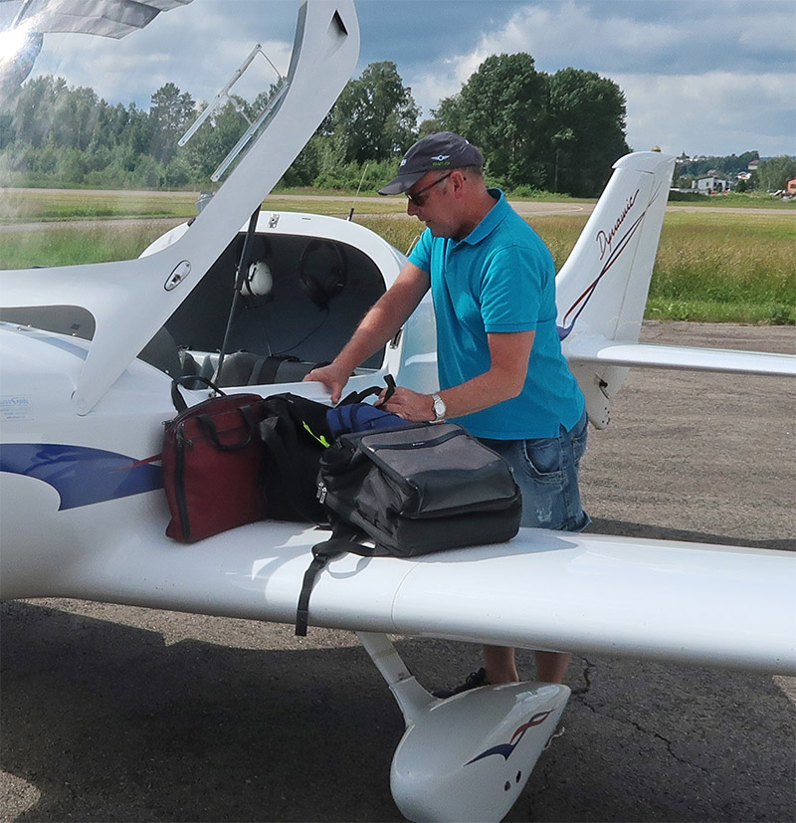
Strukturelle begrensninger
Alle fly har begrensende avgangs- og landingsmasser:
maximum structural take-off mass
maximum structural landing mass
Overskrider vi disse kan vi risikere at flyets struktur blir kompromittert og skadet. Også operativt og ytelsesmessig gir overlasting problemer
Har vi lastet flyet over maksimum godkjente avgangs- og landingsmasser («overloaded») vil vi få problemer under avgang, utflyging, marsjflyging og under innflyging og landing – om vi i det hele tatt kommer i luften

Slide 6
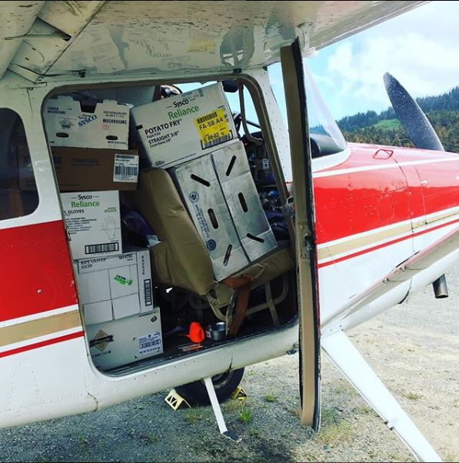
Ytelsesrelaterte begrensninger
Dess tyngre et fly er, dess:
lengre bane brukes for avgang,
lavere stigegradient kan forventes ved stigning,
høyere blir steilefarten,
lavere blir mulig marsjhøyde,
dess lengre blir landingsdistansen

Slide 7
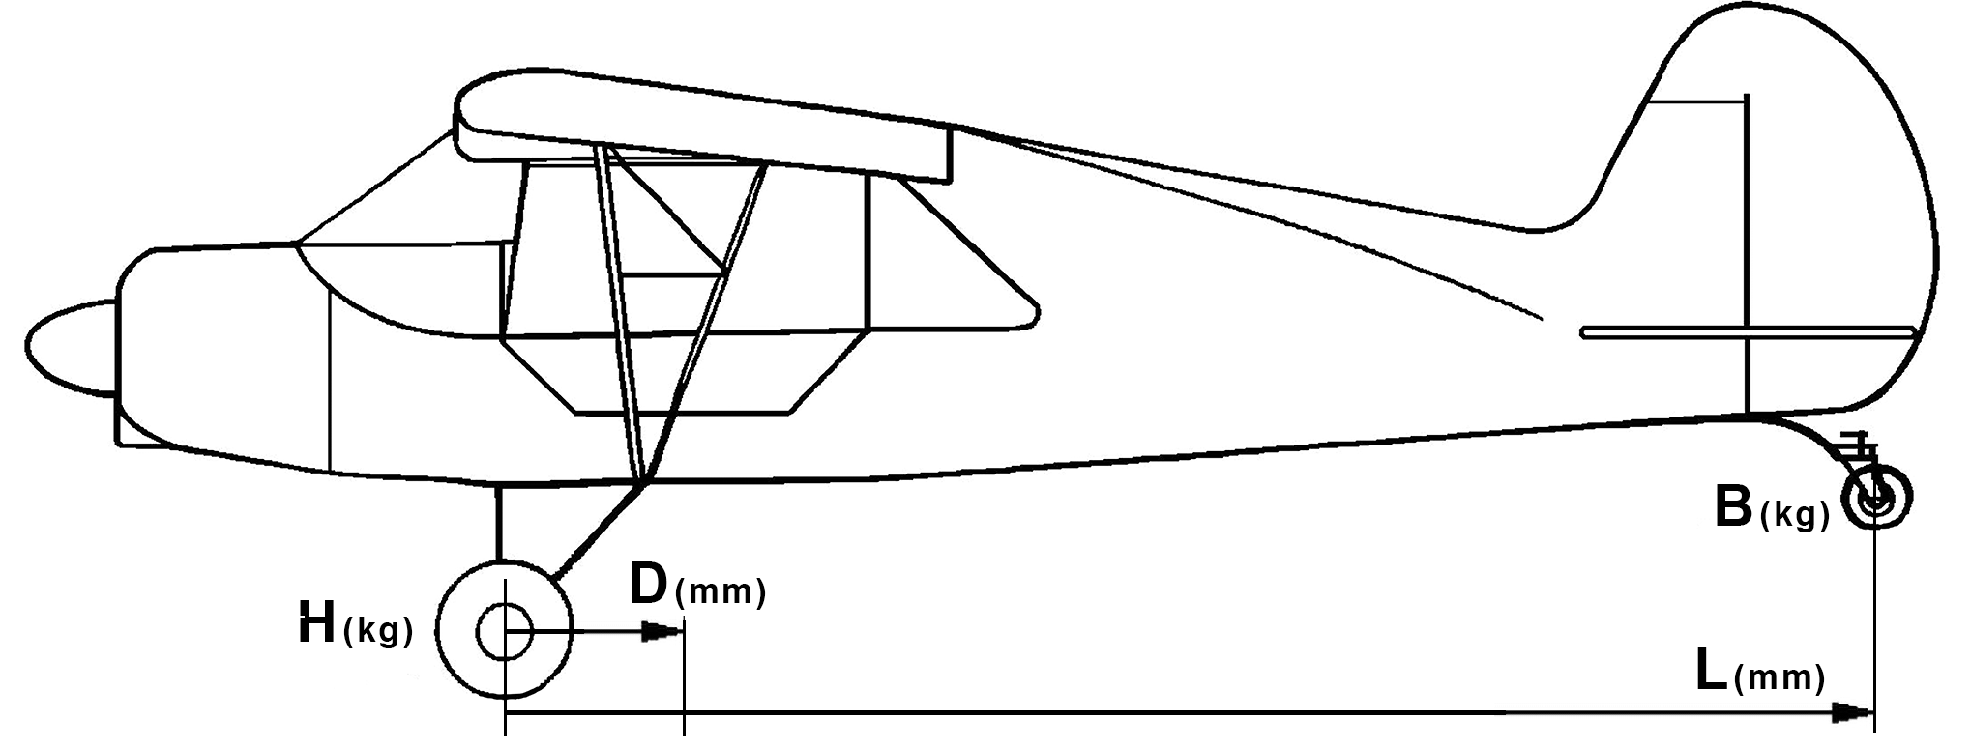
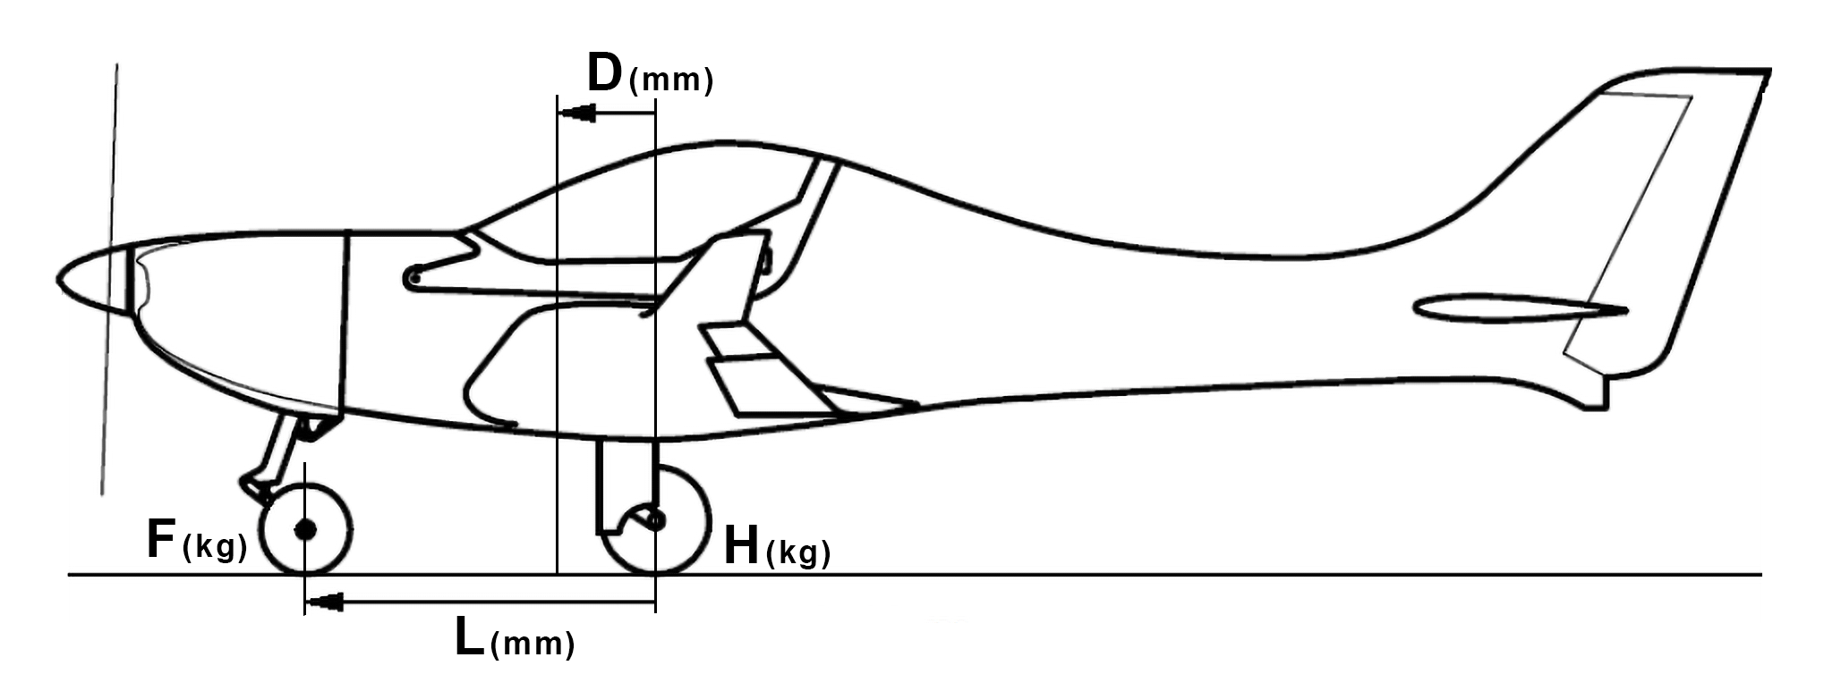
Begreper 1/3
Balanse/likevekt
Krefter som påvirker balansen/likevekt ved aktuell momentarm
Momentarm (CG arm)
Referanseplan (datum)
Tyngdepunkt (CG)
Kapittel 2.4.13

Slide 8
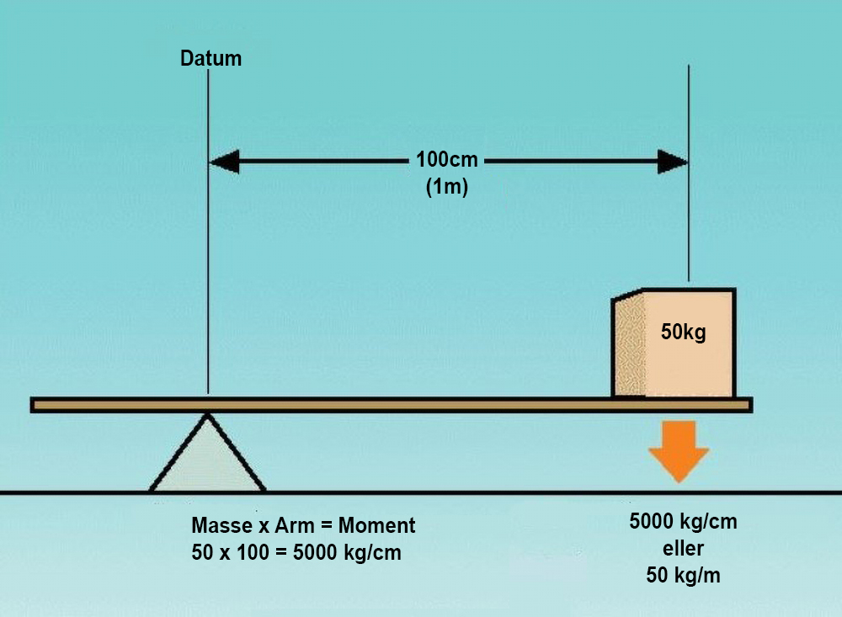
Begreper 2/3
Kapittel 2.4.13

Slide 9
Begreper 3/3
Grunnleggende tom-masse
(«BEM – basic empty mass»)
Maksimum avgangsmasse
(«MTOM – maximum take-off mass»)
Maksimum landingsmasse
(«MLM – maximum landing mass»)
Standard tank og «long-range» tank
Full tank
Ikke brukbart drivstoff
Kapittel 2.4.13

Slide 10
Omregninger
Du skal kunne regne mellom forskjellige begrep knyttet til masse og volum
Kg til liter og liter til kg
Lbs til liter og liter til lbs
Husk spesifikk vekt på drivstoffet avhengig av type drivstoff og temperatur
Kapittel 2.4.13

Slide 11
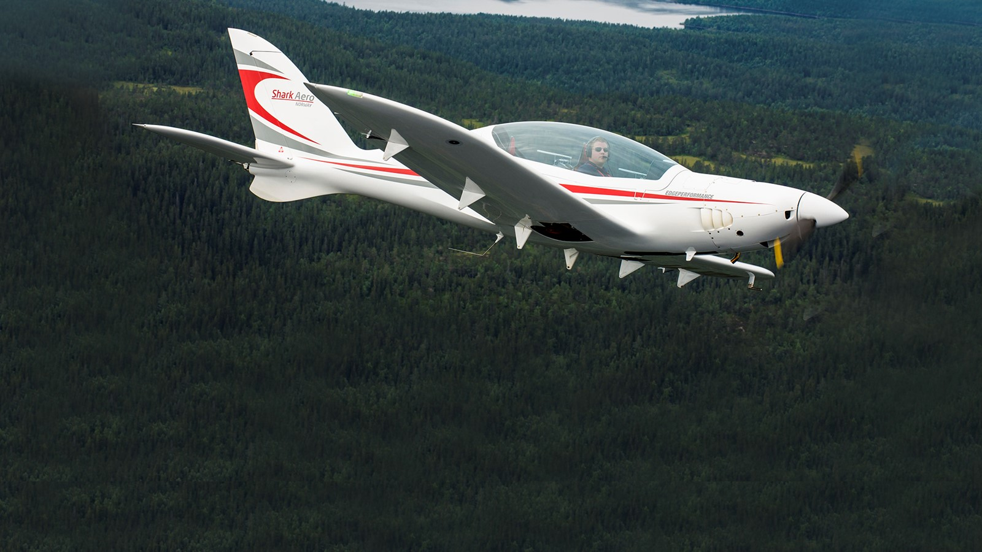
Strukturelle og ytelsesrelaterte begrensninger

Slide 12

Tyngdepunktsbegrensninger
Repeter fra flygeteorien hvorfor det er viktig å beregne flyets tyngdepunkt!
Har vi lastet flyet slik at tyngdepunktet ligger foran fremre grense, vil vi få problemer med å lette under avgangen, ligger tyngdepunktet bak bakre grense er det stor sjanse for at flyet steiler
Feil plassert tyngdepunkt vil ha betydning for
steilefarten
forbruk av drivstoff
Indikert hastighet
Ballast kan brukes for å få tyngdepunktet innenfor tillatte grenser, men denne må sikres og, dersom den ligger i et stolsete, være innenfor maks tillatte masse i dette setet

Slide 13
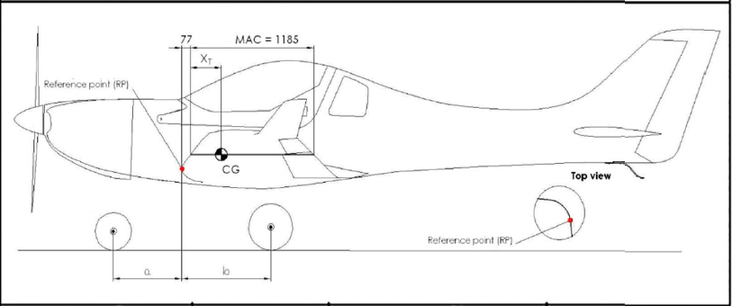
Informasjon/dokumentasjon og standardmasser
Du skal kunne beregne og beskrive hvor tyngdepunktet ligger i forhold til referanseplanet for hvilken som helst masse
Du skal ha kjennskap til relevant dokumentasjon ved eventuelt avvik fra standard konfigurasjon og ta hensyn til disse avvikene ved ytterligere beregninger

Slide 14
Beregne tyngdepunkt

Slide 15
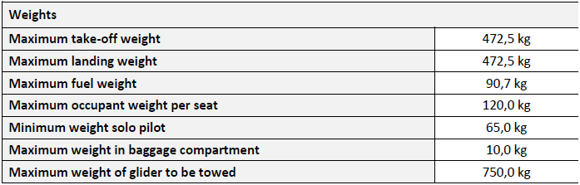
Begrensningene står i flyets håndbok
Denne kalles for
pilot operating handbook (POH)
aeroplane flight manual (AFM), eller
flygehåndbok
Den er autorisert sammen med flyet, opplysningene i den er dokumentert og kan ikke endres av andre enn flyfabrikanten
Eksempel fra WT9 Dynamic POH

Slide 16
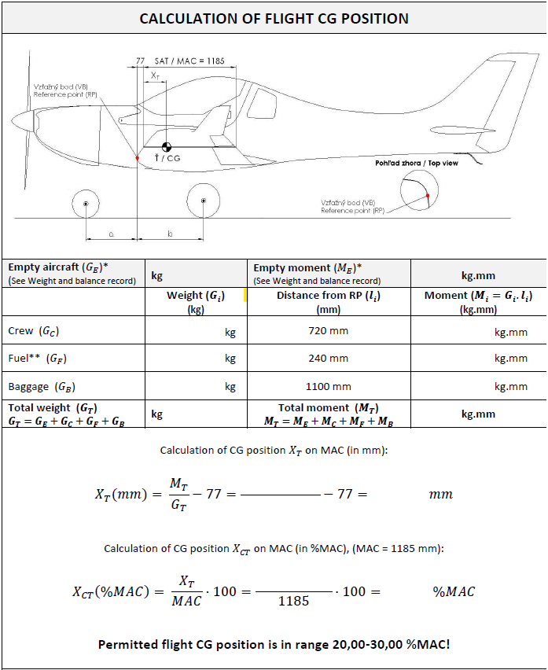
Eksempel på momenter
Kapittel 14.4.4
Eksempel fra WT9 Dynamic POH

Slide 17
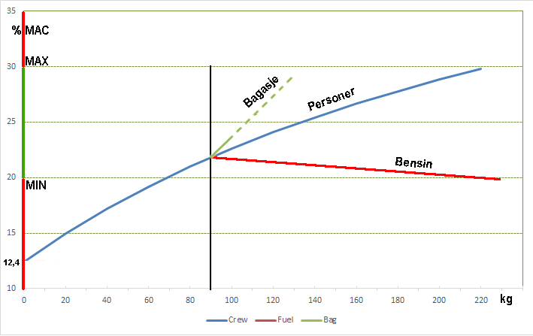
Eksempel på lastediagram
Kapittel 2.4.13
WT9 –Dynamic. Steilheten på kurvene viser hvor mye tyngdepunktet (CG) endrer seg per kilo i posisjonene for person, bensin og bagasje. Ved flyging skal CG alltid ligge mellom 20 og 30 % MAC. Person må veie minimum 70 kg

Slide 18
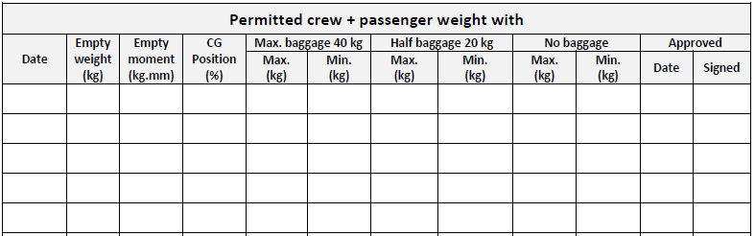
Eksempel på skjema for utregning

Slide 19
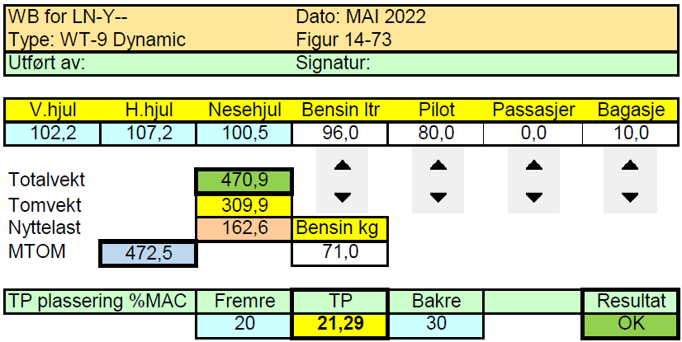
Eksempel på Excel-ark for utregning
Klikk på figuren for å se Excel-
arket med utregningen fra
figur 14-72b i boken og studie-
modulen.
På websiden: høyreklikk og
bruk «Lagre linken som…» for å
laste den ned.

Slide 20
Del 2 Ytelser

Slide 21
Hastigheter

Slide 22
Forhold mellom hastigheter
Forholdet mellom IAS, CAS, TAS og GS:
IAS korrigert for instrument- og posisjonsfeil = CAS
CAS korrigert for ikke standard atmosfæriske forhold =TAS
TAS korrigert for vindens innvirkning = GS
Norske begreper:
IAS = indikert flygefart (IFF)
CAS = kalibrert flygefart (KFF)
TAS = sann flygefart (SFF)
GS = bakkefart (BF)
Kapittel 9.5

Slide 23
IAS fra alternativt statisk inntak
Når alternativt statisk inntak er valgt, vil statisk trykk til høydemåler, stigefartsmåler og fartsmåler tas fra kabinluften
Dersom det er andre forutsetninger for å bruke alternativt statisk inntak, vil det stå i flyets håndbok
På grunn av at det statiske trykket inne i flyet er noe lavere enn det som er utenfor flyet , gir dette feilindikasjoner. Sjekk flyets håndbok
Generelt:
høydemåleren vil vise litt større høyde enn aktuell høyde
fartsmåleren vil vise en flygefart som er større enn aktuell fart
stigefartsmåleren vil momentant indikere stig, men dersom høyden holdes konstant, vil visningen stabiliseres
Kapittel 9.5.7

Slide 24
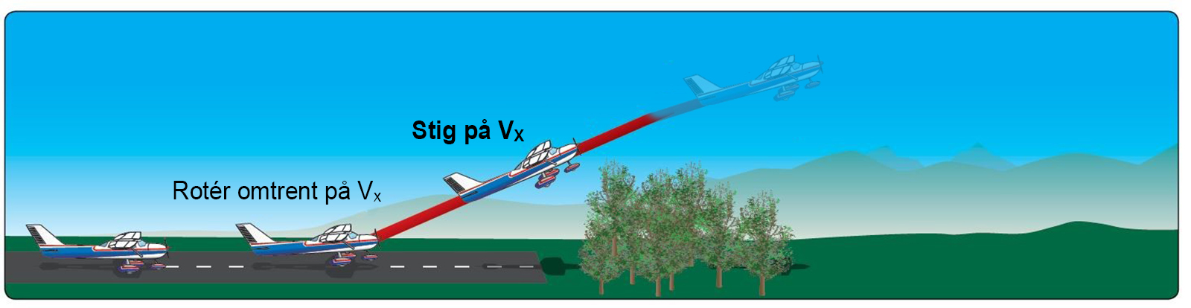
VX – fart for beste stigevinkel
Hastigheten for beste stigevinkel («best angle of climb speed») gir oss best høydegevinst per distanse
Brukes når vi skal ta av fra en bane som er kort og / eller har hinder som vi må klatre over
Normalt ikke markert på konvensjonell fartsmåler
Kapittel 9.3.4

Slide 25
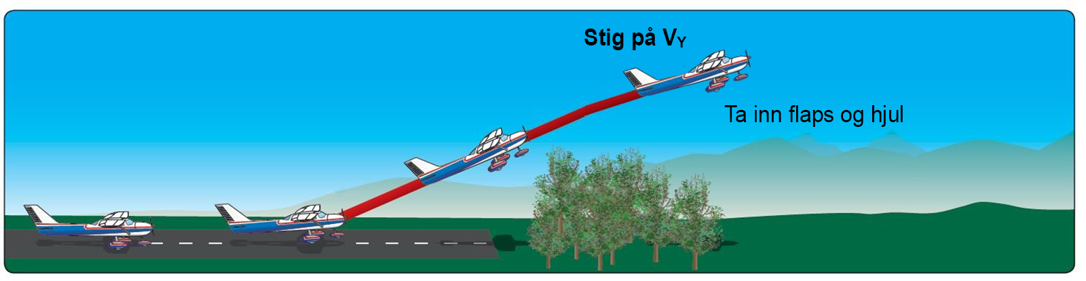
VY – fart for beste stigerate
Hastighet for beste stigerate («best rate of climb speed») Hastigheten som gir oss best høydegevinst per tid
Brukes ved en normal stigning, eller som stigefart etter Vx – når vi har steget over eventuelt hinder i utflygingsretningen
Normalt ikke markert på en konvensjonell fartsmåler

Slide 26
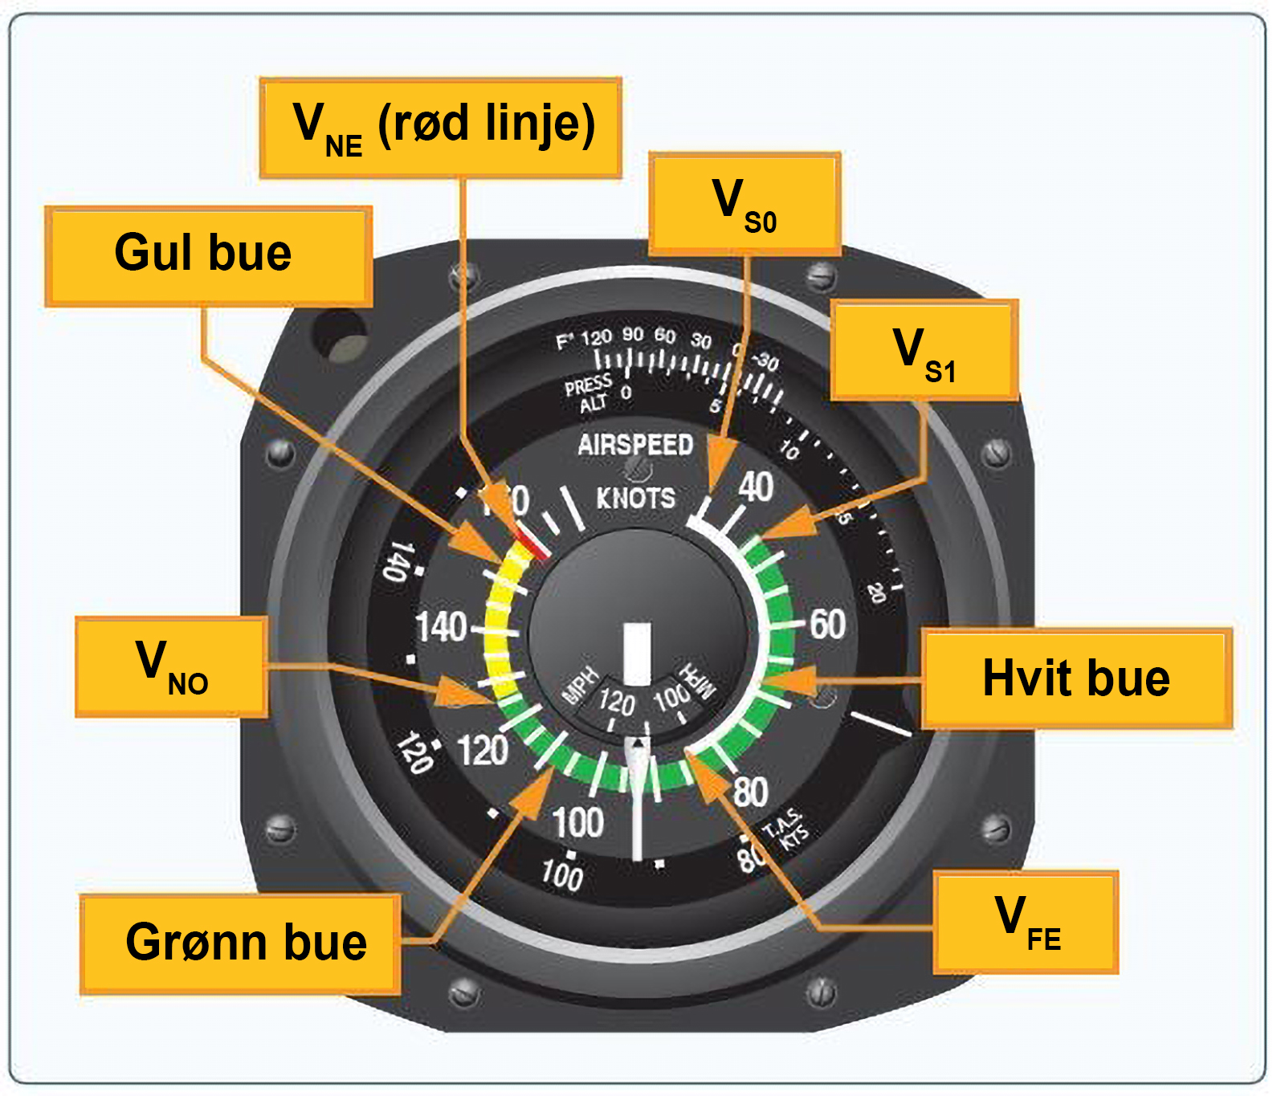
Fargemarkeringer – fartsmåler
Hvit bue – viser hastighetsområde hvor det er tillatt å bruke flaps. Buens nedre grense er VSO, mens øvre grense er VFE
Grønn bue – normalt operasjonsområde. Nedre grense er VS1, mens øvre grense er VNO
Gul bue – viser et hastighetsområde hvor vi kun kan operere om det er rolig luft. Ikke tillatt med fulle rorutslag. Nedre grense er VNO, mens øvre grense er VNE
Rød linje – markerer VNE
Kapittel 9.5.5

Slide 27
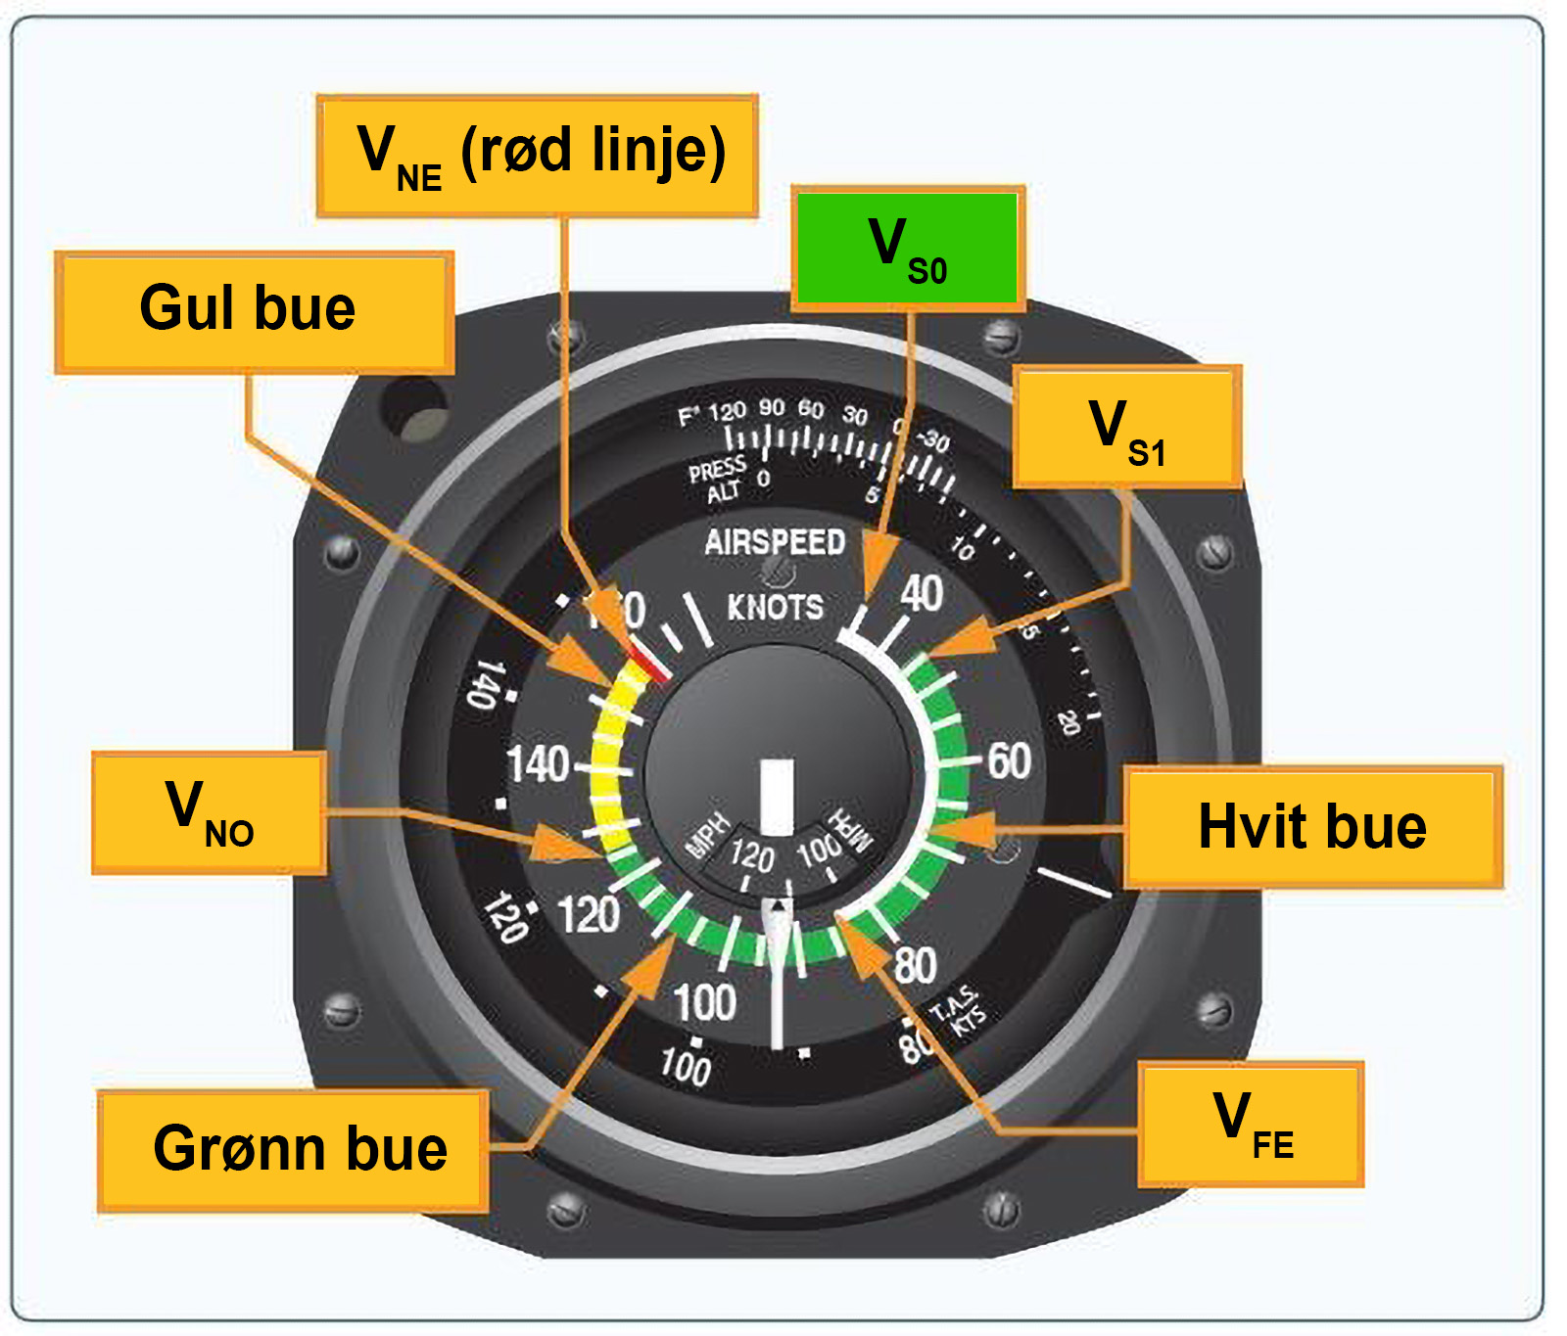
VS0
Hastighet for steiling med full flaps
Markeres som begynnelsen på hvit bue på en konvensjonell fartsmåler
Kapittel 9.5.5

Slide 28
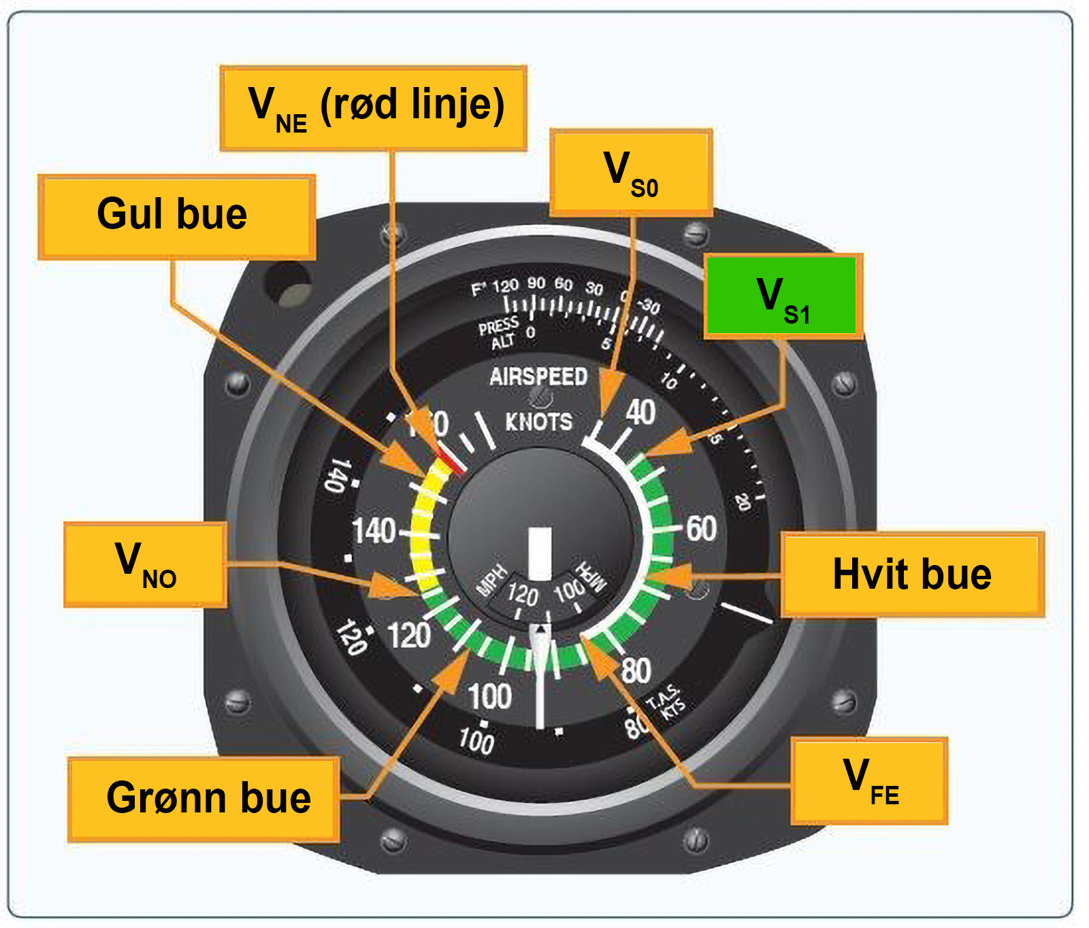
VS1
Hastighet for steiling med flaps innfelt
Markeres som begynnelsen av grønn bue på en konvensjonell fartsmåler
Kapittel 9.5.5

Slide 29
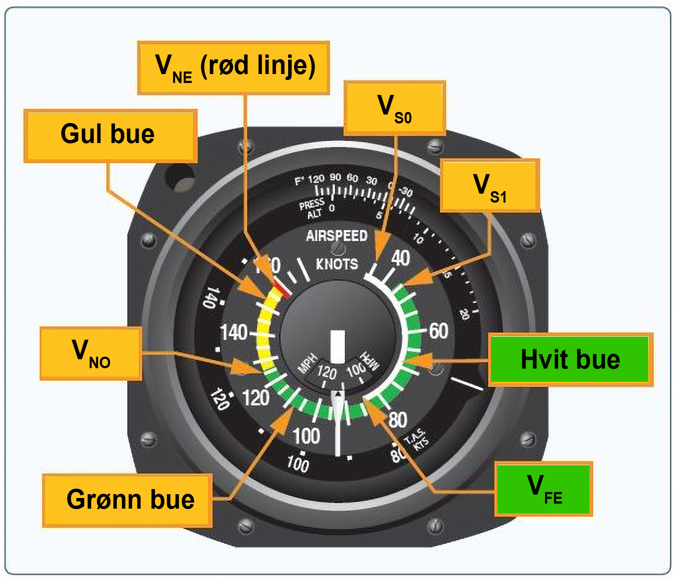
VFE
Maksimum hastighet for flyging med flaps utfelt
Markeres som slutten av hvit bue på en konvensjonell fartsmåler
Kapittel 9.5.5

Slide 30
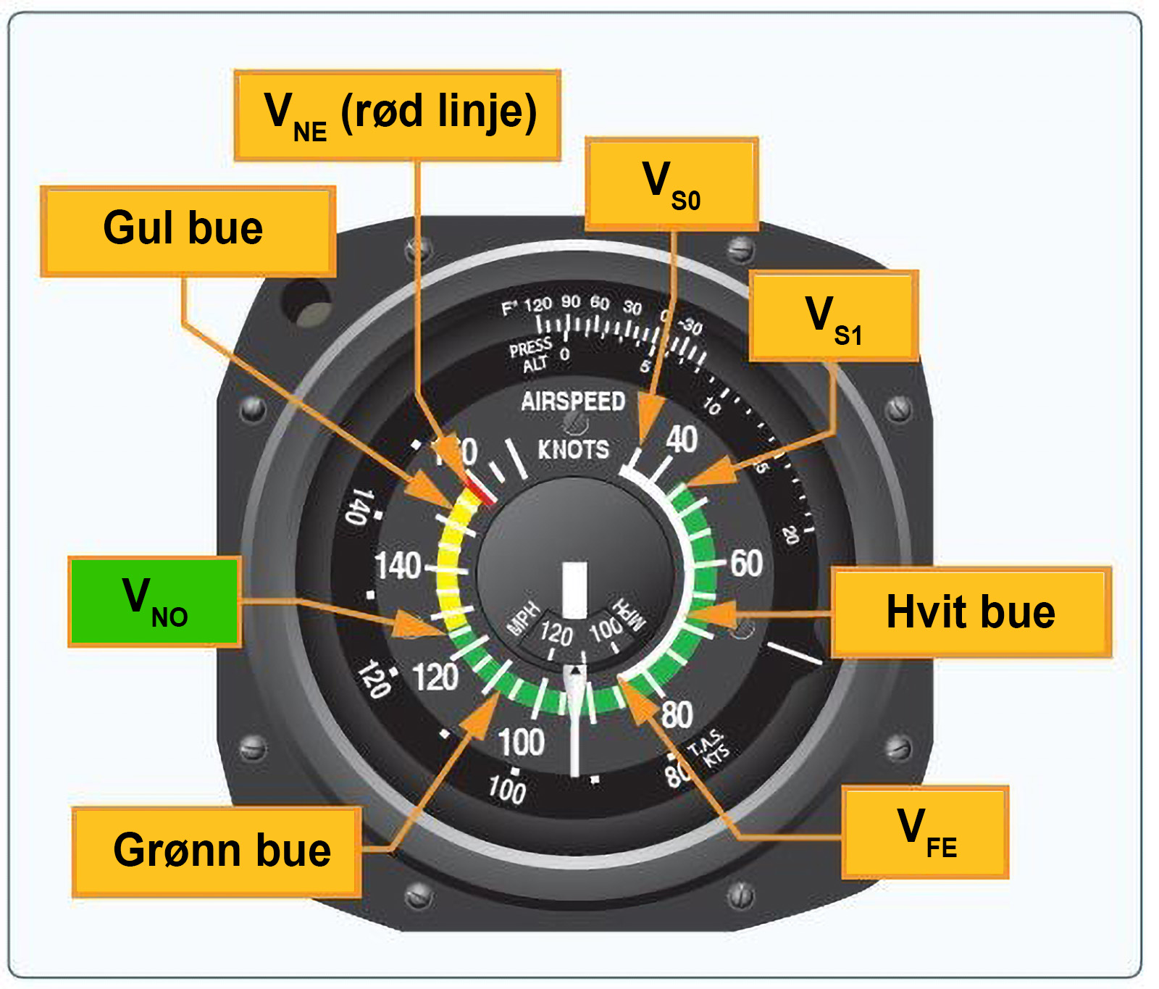
VNO
Maksimum tillatte marsjhastighet («normal operating speed»)
Markeres som slutten av grønn bue på en konvensjonell fartsmåler
Kapittel 9.5.5

Slide 31
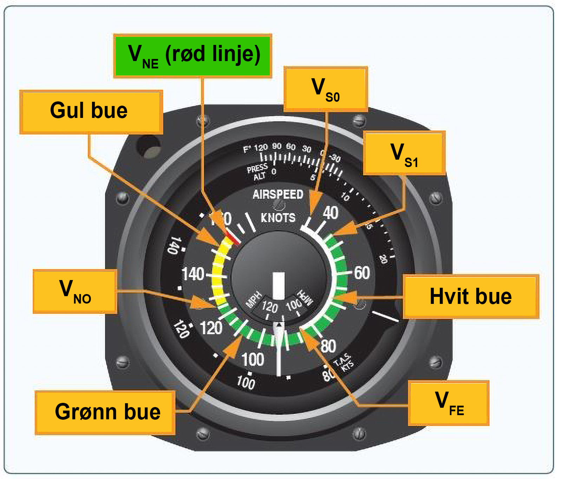
VNE
Maksimum tillatte hastighet («never exceed speed»). Punktum. Må aldri overskrides!
Markeres med rød linje på en konvensjonell fartsmåler
Kapittel 9.5.5

Slide 32
VA - manøvreringshastighet
Manøvreringshastighet («manoeuvring speed»)
Oppgis normalt i flyets håndbok med to eller flere verdier avhengig av flyets masse
Hastigheten synker når vi flyr med et lettere fly, da de aerodynamiske kreftene på et lettere fly får en større strukturell innvirkning
Vi har ikke lov å overskride VA i turbulent luft
Normalt ikke markert på en konvensjonell fartsmåler
Kapittel 9.5.5

Slide 33
Flygefaser

Slide 34
Avgang og utflyging - generelt
Følgende faktorer skal vurderes før avgang og utflyging:
flyplassens trykkhøyde
flyplassens temperatur
flyplassens tetthetshøyde
rullebanens overflate – type og tilstand
rullebanens helning i avgangsretningen
Tommelfingerregel er å regne med maksimum 50 prosent av rapportert motvindskomponent og ikke mindre enn 150 prosent av rapportert medvindskomponent
Kapittel 11.3

Slide 35
Avgangsdistanser
Kapittel 14.8

Slide 36
Synkende stigefart med økende høyder
Ytelser med en Bristell UL HD ved ISA atmosfære.
*) Huskeregel:
IAS synker 2% per 1000 ft i forhold til TAS
 | Vy | stigefart | Vx | stigefart
 | IAS* | fot/min | IAS | fot/min
0 FT | 72 | 930 | 60 | 840
2000 FT | 71 | 810 | 60 | 740
4000 FT | 70 | 700 | 59 | 640
6000 FT | 69 | 590 | 58 | 540
8000 FT | 67 | 480 | 57 | 450
10 000 FT | 65 | 380 | 55 | 350
15 000 FT |  | 100
Kapittel 11.3

Slide 37
Avgangsdistanser – bruk av tabeller
Ytelser ved avgang med en Bristell UL HD på asfalt og gress ved ISA atmosfære
 | Temp | Asfalt |  | Gress
 | ISA °C | Bakke-distanse | Avgangs-distanse | Bakke- distanse | Avgangs-distanse
0 FT | 15 | 200 | 460 | 280 | 540
2000 FT | 11 | 230 | 520 | 320 | 610
4000 FT | 7 | 250 | 580 | 360 | 680
6000 FT | 3 | 290 | 660 | 400 | 770
8000 FT | -1 | 320 | 740 | 450 | 870
10 000 FT | -5 | 370 | 840 | 510 | 990
Kapittel 11.3

Slide 38
Avgangsdistanser – bruk av tabeller
Ytelser ved avgang med en Bristell UL HD på asfalt og gress ved ISA forhold
 | Temp | Asfalt |  | Gress
 | ISA °C | Bakke-distanse | Avgangs-distanse | Bakke-distanse | Avgangs-distanse
0 FT | 15 | 200 | 460 | 280 | 540
2000 FT | 11 | 230 | 520 | 320 | 610
4000 FT | 7 | 250 | 580 | 360 | 680
6000 FT | 3 | 290 | 660 | 400 | 770
8000 FT | -1 | 320 | 740 | 450 | 870
10 000 FT | -5 | 370 | 840 | 510 | 990
Kapittel 11.3

Slide 39
Avgangsdistanser – bruk av tabeller
Ytelser ved avgang med en Bristell UL HD på asfalt og gress ved ISA +20°C.
Varmere luft betyr at tetthetshøyden øker, og ytelsen synker
 | Temp | Asfalt |  | Gress
 | ISA +20 °C | Bakke-distanse | Avgangs-distanse | Bakke-distanse | Avgangs-distanse
0 FT | 35 | 230 | 530 | 320 | 620
2000 FT | 31 | 260 | 590 | 360 | 700
4000 FT | 27 | 290 | 670 | 410 | 790
6000 FT | 23 | 330 | 760 | 460 | 890
8000 FT | 19 | 370 | 860 | 520 | 1010
10 000 FT | 15 | 420 | 970 | 590 | 1140
Kapittel 11.3

Slide 40
Avgangsdistanser – bruk av tabeller
Ytelser ved avgang med en Bristell UL HD på asfalt og gress ved ISA -20°C.
Kaldere luft betyr at tetthetshøyden minker, og ytelsen øker
 | Temp | Asfalt |  | Gress
 | ISA -20 °C | Bakke-distanse | Avgangs-distanse | Bakke-distanse | Avgangs-distanse
0 FT | -5 | 170 | 400 | 240 | 470
2000 FT | -9 | 190 | 450 | 270 | 530
4000 FT | -13 | 220 | 500 | 310 | 590
6000 FT | -17 | 250 | 570 | 340 | 670
8000 FT | -21 | 280 | 640 | 390 | 750
10 000 FT | -25 | 310 | 720 | 440 | 850
Kapittel 11.3

Slide 41
Marsjflyging - generelt
Følgende faktorer skal vurderes ved valg av ytelser og marsjhøyde
trykk
temperatur
tetthetshøyde
hinderklaring
Kapittel 11.4

Slide 42
Flygetid og rekkevidde med ulike motoreffekter (RPM)
Flygetid og rekkevidde med 75 liter bensinforbruk
for en Sling 2 i 3000 fots høyde
 | Effekt % | 55 | 65 | 75 | MCP
 | RPM | 4500 | 4800 | 5000 | 5500
Forbruk | liter/time | 14 | 16 | 18 | 21
Flygefart | knop | 73 | 90 | 102 | 111
Flygetid | timer:min | 5:20 | 4:40 | 4:10 | 3:35
Rekkevidde | NM | 391 | 422 | 425 | 396
Kapittel 11.4.1

Slide 43
Innflyging og landing - generelt
Følgende faktorer skal vurderes før innflyging og landing:
flyplassens trykkhøyde
flyplassens temperatur
flyplassens tetthetshøyde
rullebanens overflate – type og tilstand
rullebanens helning i innflygingsretningen
Tommelfingerregel er å regne med maksimum 50 prosent av rapportert motvindskomponent og ikke mindre enn 150 prosent av rapportert medvindskomponent
Kapittel 13.10

Slide 44
Manøvreringskategorier og begrensninger

Slide 45
Godkjenningskravene
for maksimal G-belastning
Kategori: | Sikker | Brudd
Normal | 3,8 G | 5,7 G
Utility | 4,4 G | 6,6 G
Akro | 6,0 G | 9,0 G
Sportsfly | 4.0 G | 6.0 G
Kapittel 12.1.1

Slide 46
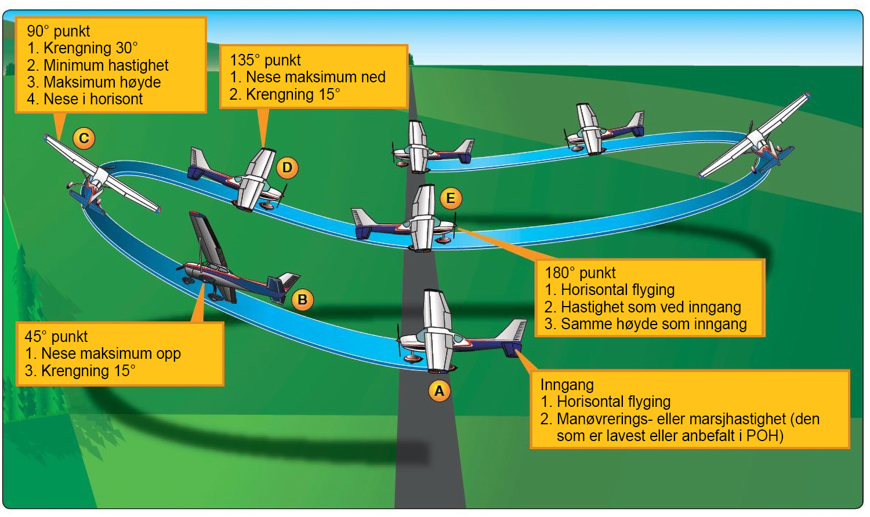
Normal kategori
Begrenset til manøver og operasjoner som er definert som utenfor akroflyging («non-aerobatic»). Inkluderer følgende:
all flyging som innebærer normal manøvrering
steilinger (med ett unntak)
manøver som «lazy eights» (bildet), «chandelles» og krappe svinger, så lenge krengingsvinkelen er under 60 grader, og pitch 30 grader
Kapittel 12.1.1

Slide 47

Faktorer som påvirker flyets ytelser 1/2
Flyets masse – dess tyngre fly, dess dårligere ytelser
Atmosfæren
vi bruker lengre bane om vi tar av og lander i medvind
vi kan fly en større distanse om vi har medvind i marsjhøyde
økende temperatur gir lavere tetthet og lavere ytelser. Synkende temperatur gir høyere tetthet og høyere ytelser
økende trykk gir høyere tetthet og høyere ytelser. Synkende trykk gir lavere tetthet og lavere ytelser (også flyplassens høyde («elevation») spiller inn
et rent og glattpolert fly gir bedre ytelser
ATEC 321 Faeta m 912ULS
Kapittel 14.8

Slide 48
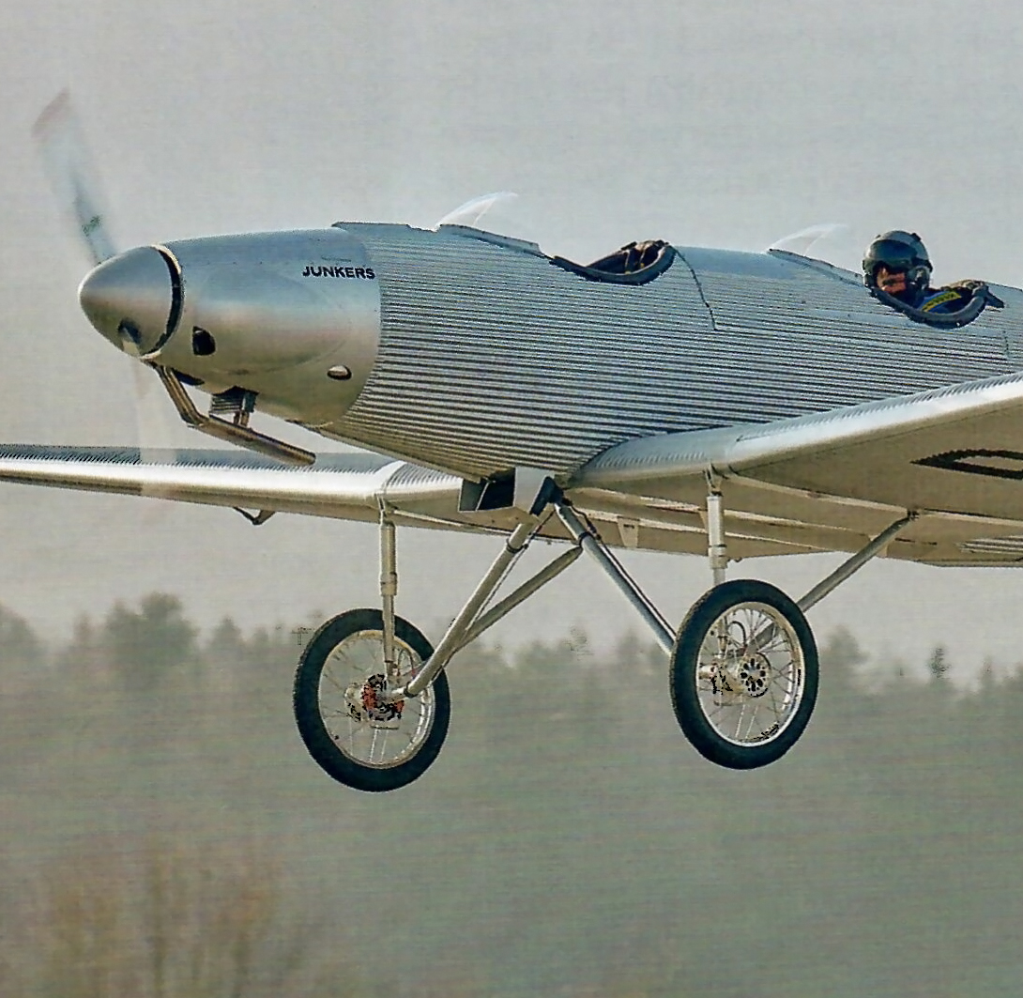
Faktorer som påvirker flyets ytelser 2/2
Baneforhold spiller inn på flere måter:
asfalt gir full bruk av bremsene, grus bremser, men kan også skade, mens sand og løs masse kan få flyet til å gå på nesen
våt og glatt bane: dårligere ytelser – bruk av mer bane – fare for utforkjøring
tørr gressbane: avhengig av gresset lengde, mens en våt gressbane kan være såpeglatt
baneutforming («slope») – minsket avgangsdistanse i nedoverbakke, økt avgangsdistanse i oppoverbakke, økt landingsdistanse i nedoverbakke, minsket landingsdistanse i oppoverbakke
Hindringer i innflygingsretningen gjør at vi ikke får utnyttet banen helt ut – vi bruker mer bane
Junkers A50 Junior m 912iS
Kapittel 14.8

Slide 49
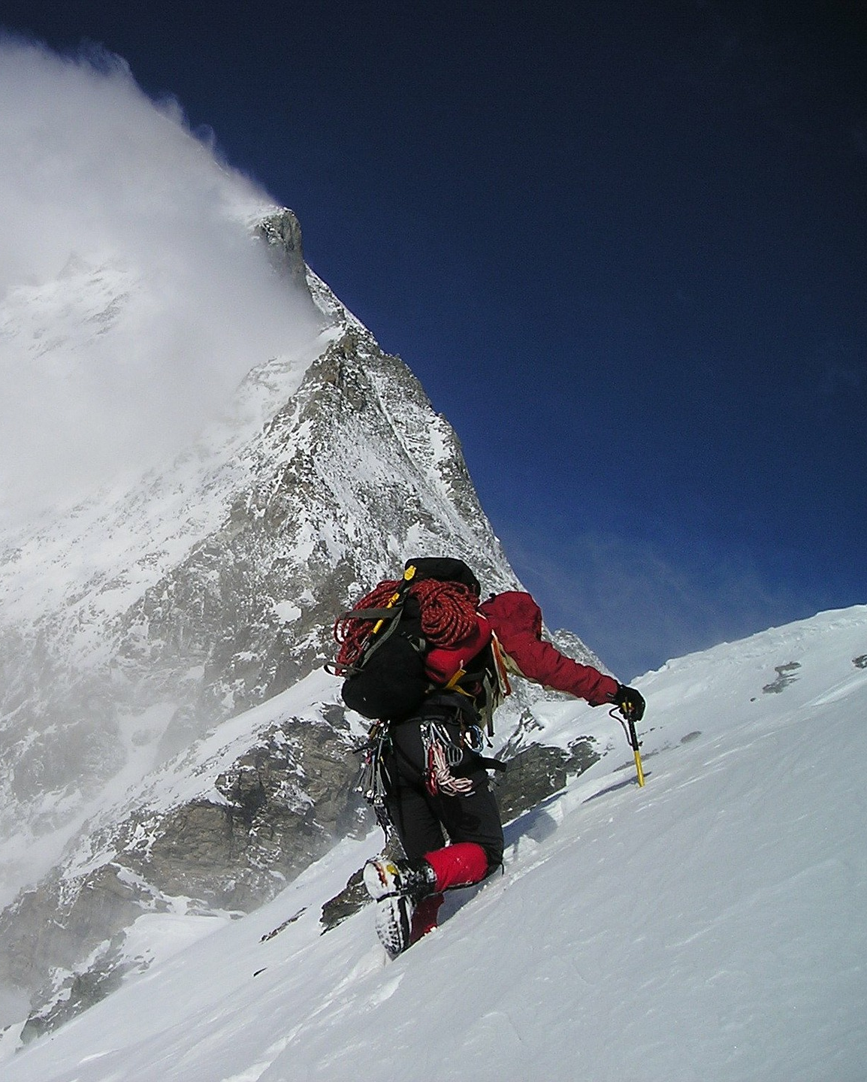
Gradienter
En gradient er hvor mange nautiske mil vi beveger oss fremover i forhold til hvor mange fot vi stiger eller går ned
Kan oppgis i prosent – eksempelvis 8 prosent
For å finne fot per minutt – altså stige- eller nedstigningsrate – ganger vi gradienttallet - med bakkefarten – eksempelvis en bakkefart på 70 knop:
8 x 70 = 560 – det vil si 560 fot/minutt. Dette er en litt grov tommelfingerregel, men den er god nok for oss
For å finne gradient i prosent tar vi fot per minutt og deler på bakkefarten
Kapittel 14.8.4
Notes:
60

Slide 50
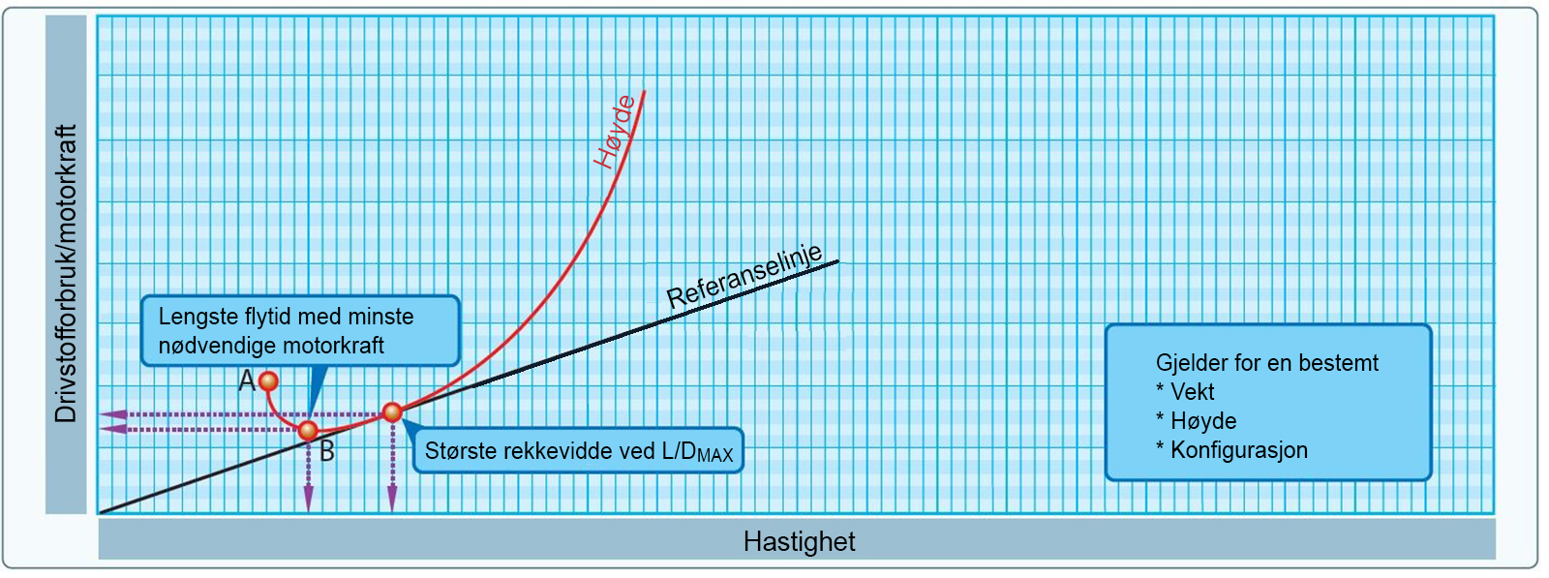
Marsjflyging – fart for lengste flytid
Kapittel 14.8.8

Slide 51
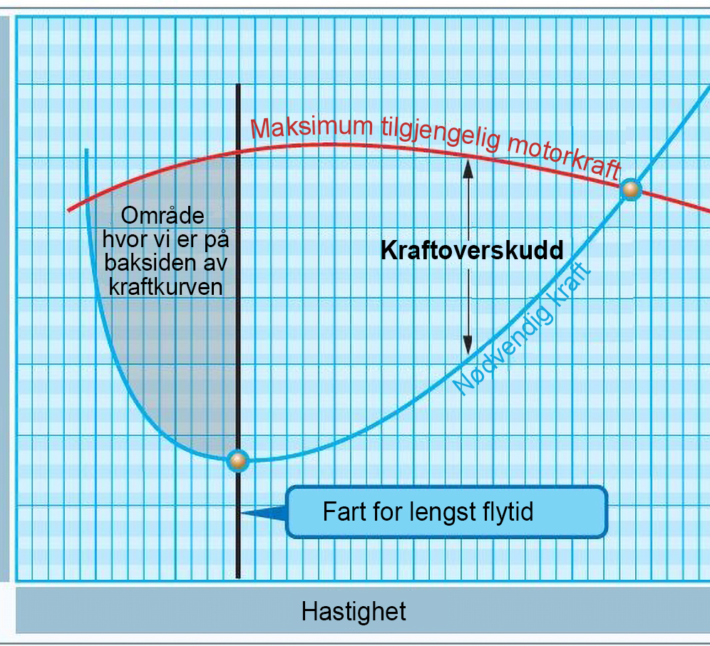
Marsjflyging – nødvendig kraftuttak
Kapittel 14.8.8

Slide 52
Del 3 Flygeplanlegging

Slide 53
Informasjon om flyplasser
Informasjon om flyplasser som har rutetrafikk (med noen unntak) finnes i AIP Norge
For andre flyplasser finner vi informasjon
i private (kommersielle) flyplassmanualer
ved å ringe eier eller operatør av plassen
Kapittel 2.4.8

Slide 54
AIP – aeronautical information publication
https://www.ippc.no
AIP utgis og formgis i samsvar med ICAOs globale standarder for luftfartsrelatert informasjon
AIP inneholder informasjon om
sivil luftfart (del GEN)
flyplasser (del AD)
luftrom og restriksjoner
(del ENR)
Kapittel 2.4.8

Slide 55
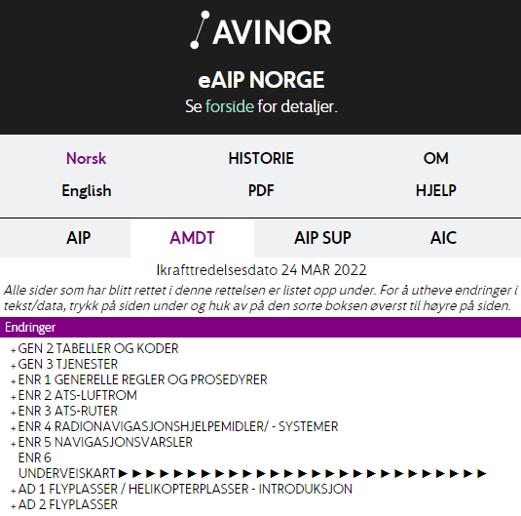
AMDT – amendments in AIP
https://www.ippc.no
Ligger under AIP
AMDT inneholder informasjon om de endringene som har kommet inn i den nyeste AIP
Kapittel 2.4.8

Slide 56
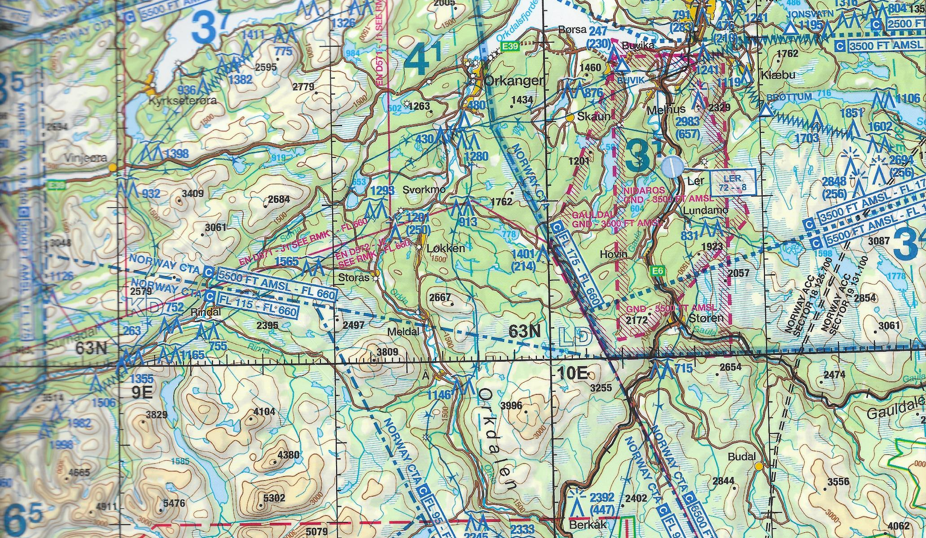
Informasjon om luftrom
Informasjon om luftrom og restriksjoner finner vi i AIP Norge del ENR og på de visuelle flykartene
Type luftrom, eksempelvis CTR, TMA, CTA, TIZ, TIA, RMZ og TMZ
restriksjon- og forbudte områder
luftsportsområder
Kapittel 2.4.9 og 13.10

Slide 57
Flyging i spesielle luftrom og områder
I denne delen av faget skal du repetere og kunne anvende følgende informasjon på en korrekt måte:
flyging i terminalområder (TMA) og kontrollsoner (CTR)
flyging i trafikkinformasjonsområder (TIA) og trafikkinformasjonssoner (TIZ)
flyging i områder som er definert som RMZ og TMZ
flyging i restriksjons- og fareområder
flyging i fjellområder / ugjestmildt terreng
Kapittel 2.4.10

Slide 58
Valg av rute i samsvar med luftrom
I denne delen av faget skal du repetere og velge rute i samsvar med reglene for
passering over norsk territorialgrense
flyging i terminalområder (TMA) og kontrollsoner (CTR)
flyging i trafikkinformasjonsområder (TIA) og trafikkinformasjonssoner (TIZ)
flyging i områder som er definert som RMZ og TMZ
flyging gjennom restriksjons- og fareområder
Kapittel 2.4.10

Slide 59

Avgang, landing og marsjflyging over vann
I denne delen skal du repetere og kunne anvende de regler som gjelder for avgang og landing fra flyplasser som ligger ved vann, samt marsjflyging over vann

Slide 60
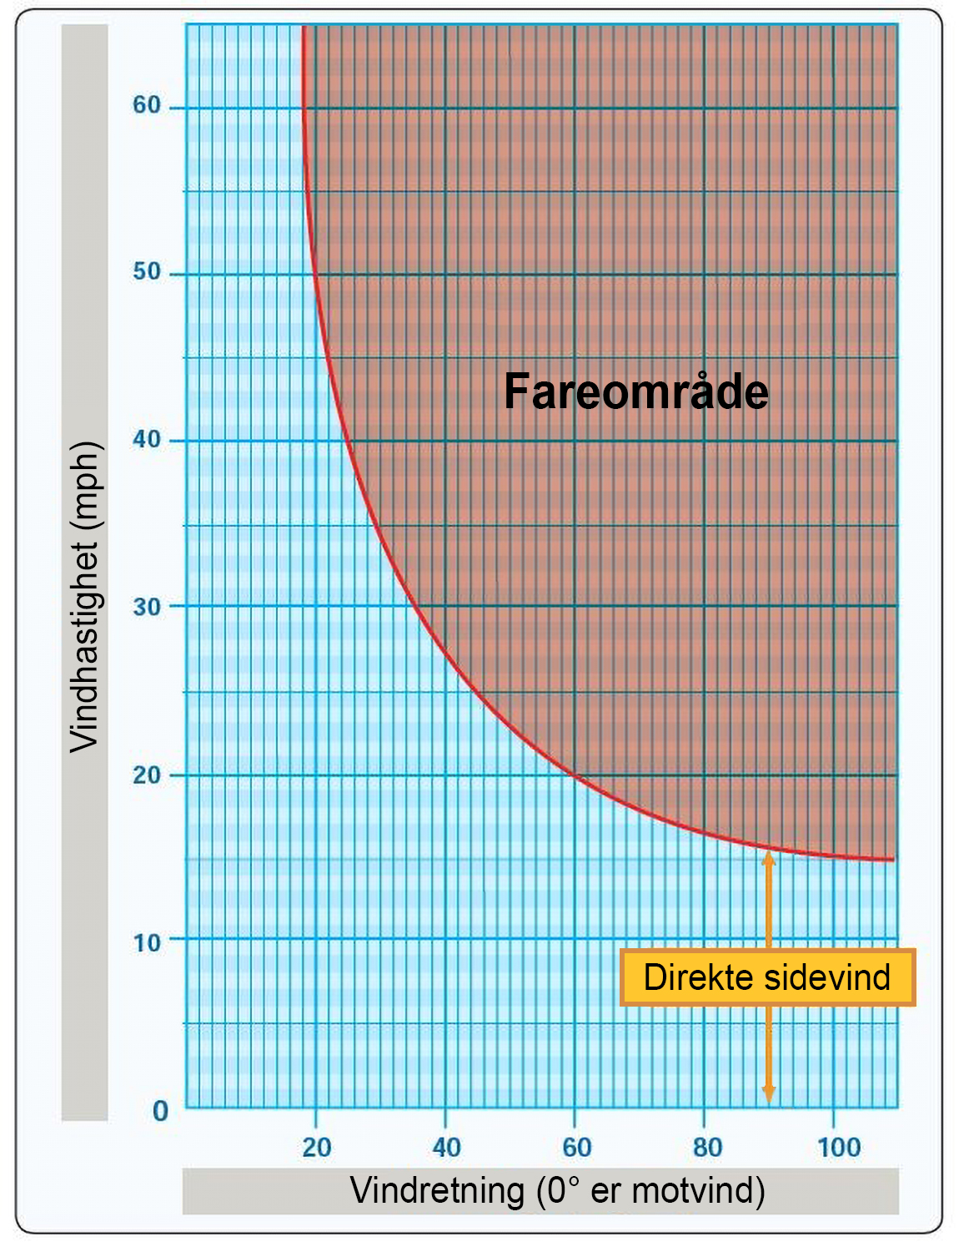
Vindbegrensninger ved avgang og landing
Kapittel 13.10
Klokkemetoden for å finne cirka sidevindskomponent
Kapittel 13.10.2.6

Slide 61
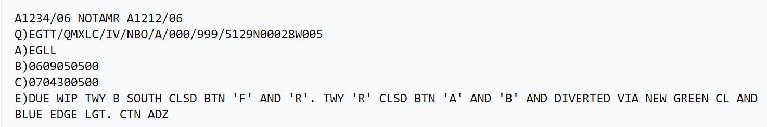
NOTAM / tolkning
I denne delen av faget skal du kunne tolke aktuelle NOTAM for den ruten som du skal fly
Kapittel 14.4.2

Slide 62
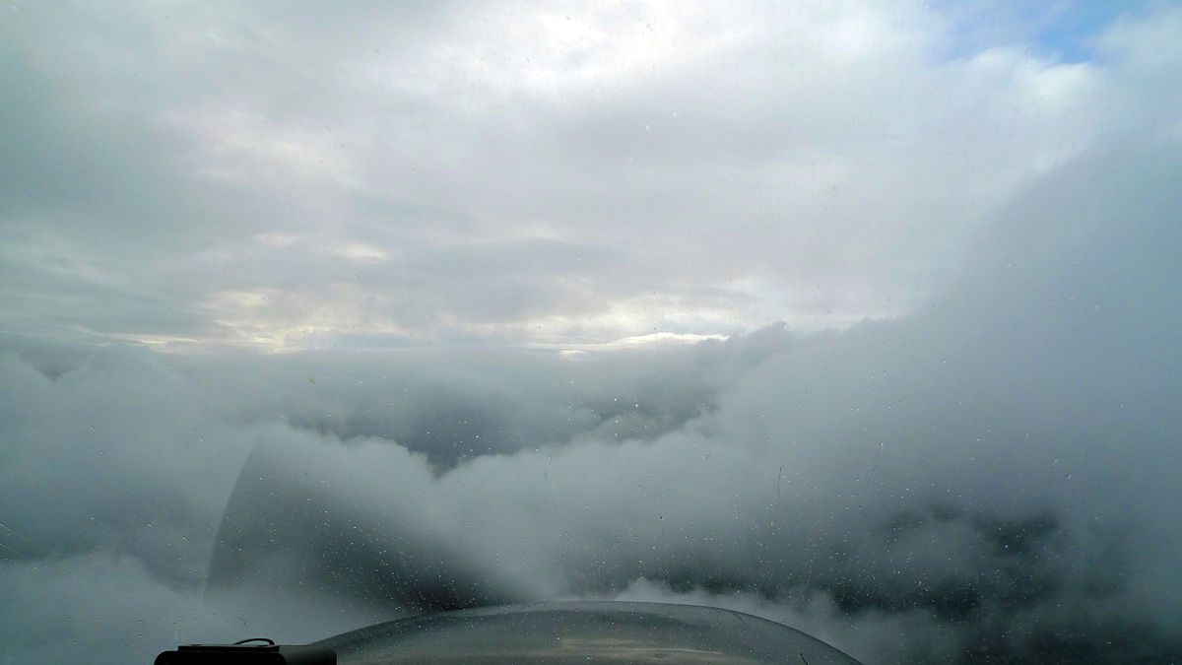
Meteorologisk informasjon – sikker planlegging
I denne delen skal du kunne lese og forstå aktuelle
IGA
METAR
TAF
Og vurdere disse opplysningene opp mot de regler som gjelder for sikt og avstand fra skyer, samt
Kunne vurdere om det er kjente eller forventede isingsforhold på ruten som er valgt
Kapittel 14.4.2

Slide 63
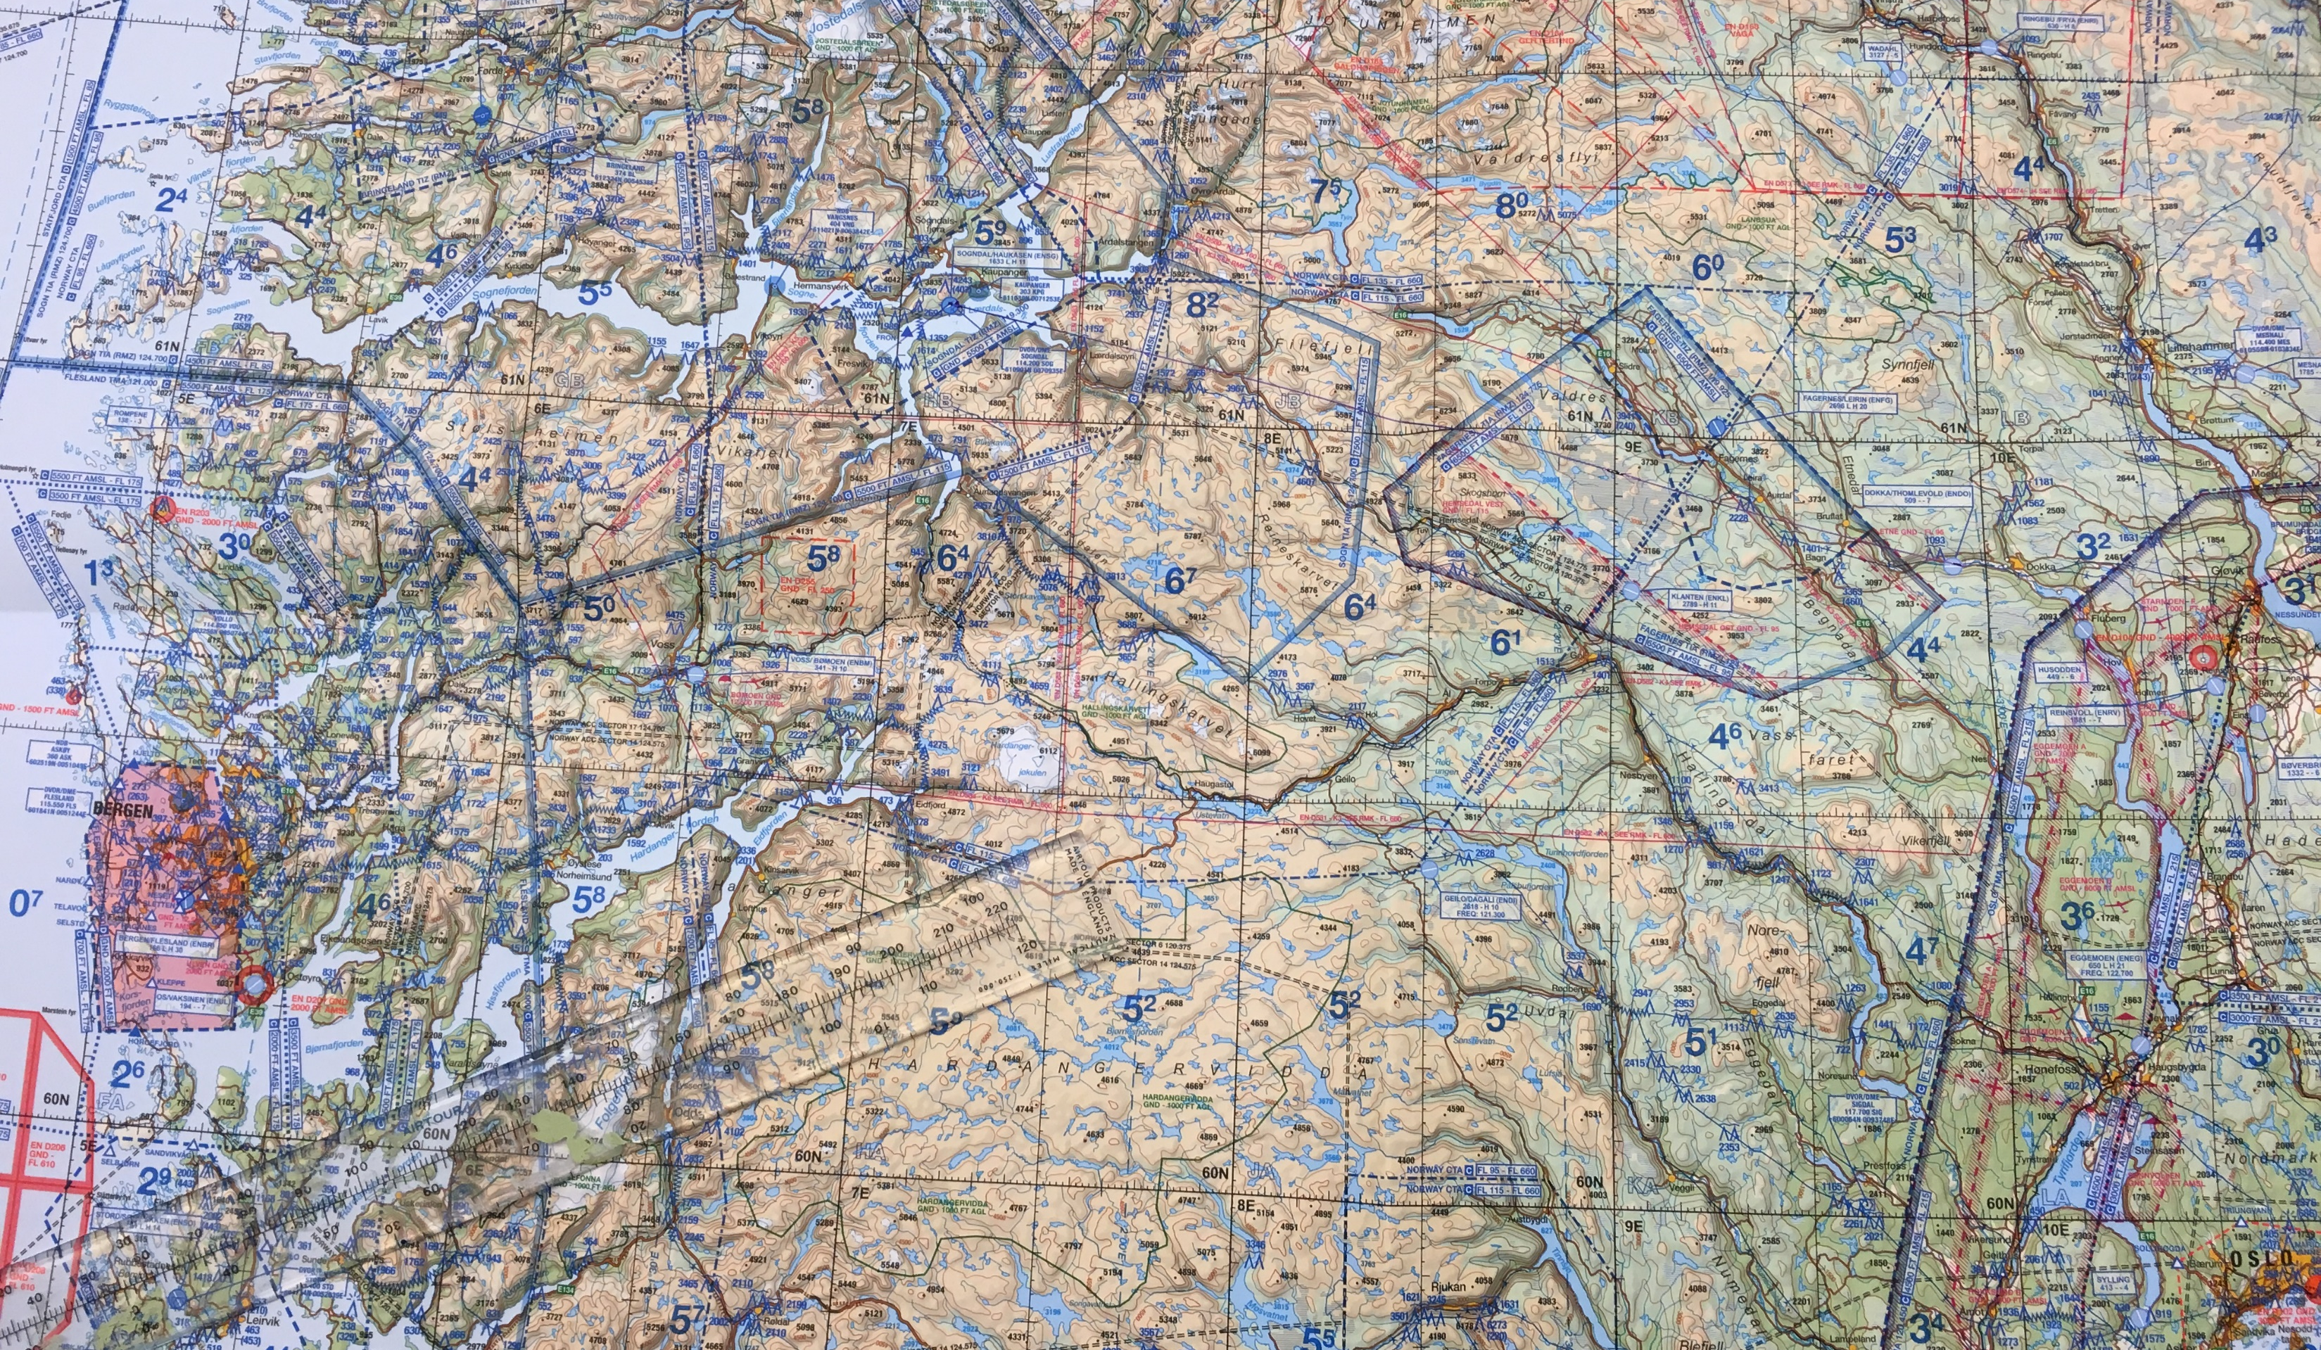
Vurdering ut fra gjeldende VFR-kart 1/2
I denne delen skal du kunne vurdere en flyvning ut fra gjeldende VFR-kart når det gjelder valg av
rute
flyplasser
flygehøyde
nødlandingsplasser
Hensyn skal tas til terrenget, hinder, luftrom og eventuelle andre restriksjoner
Kapittel 14.4

Slide 64
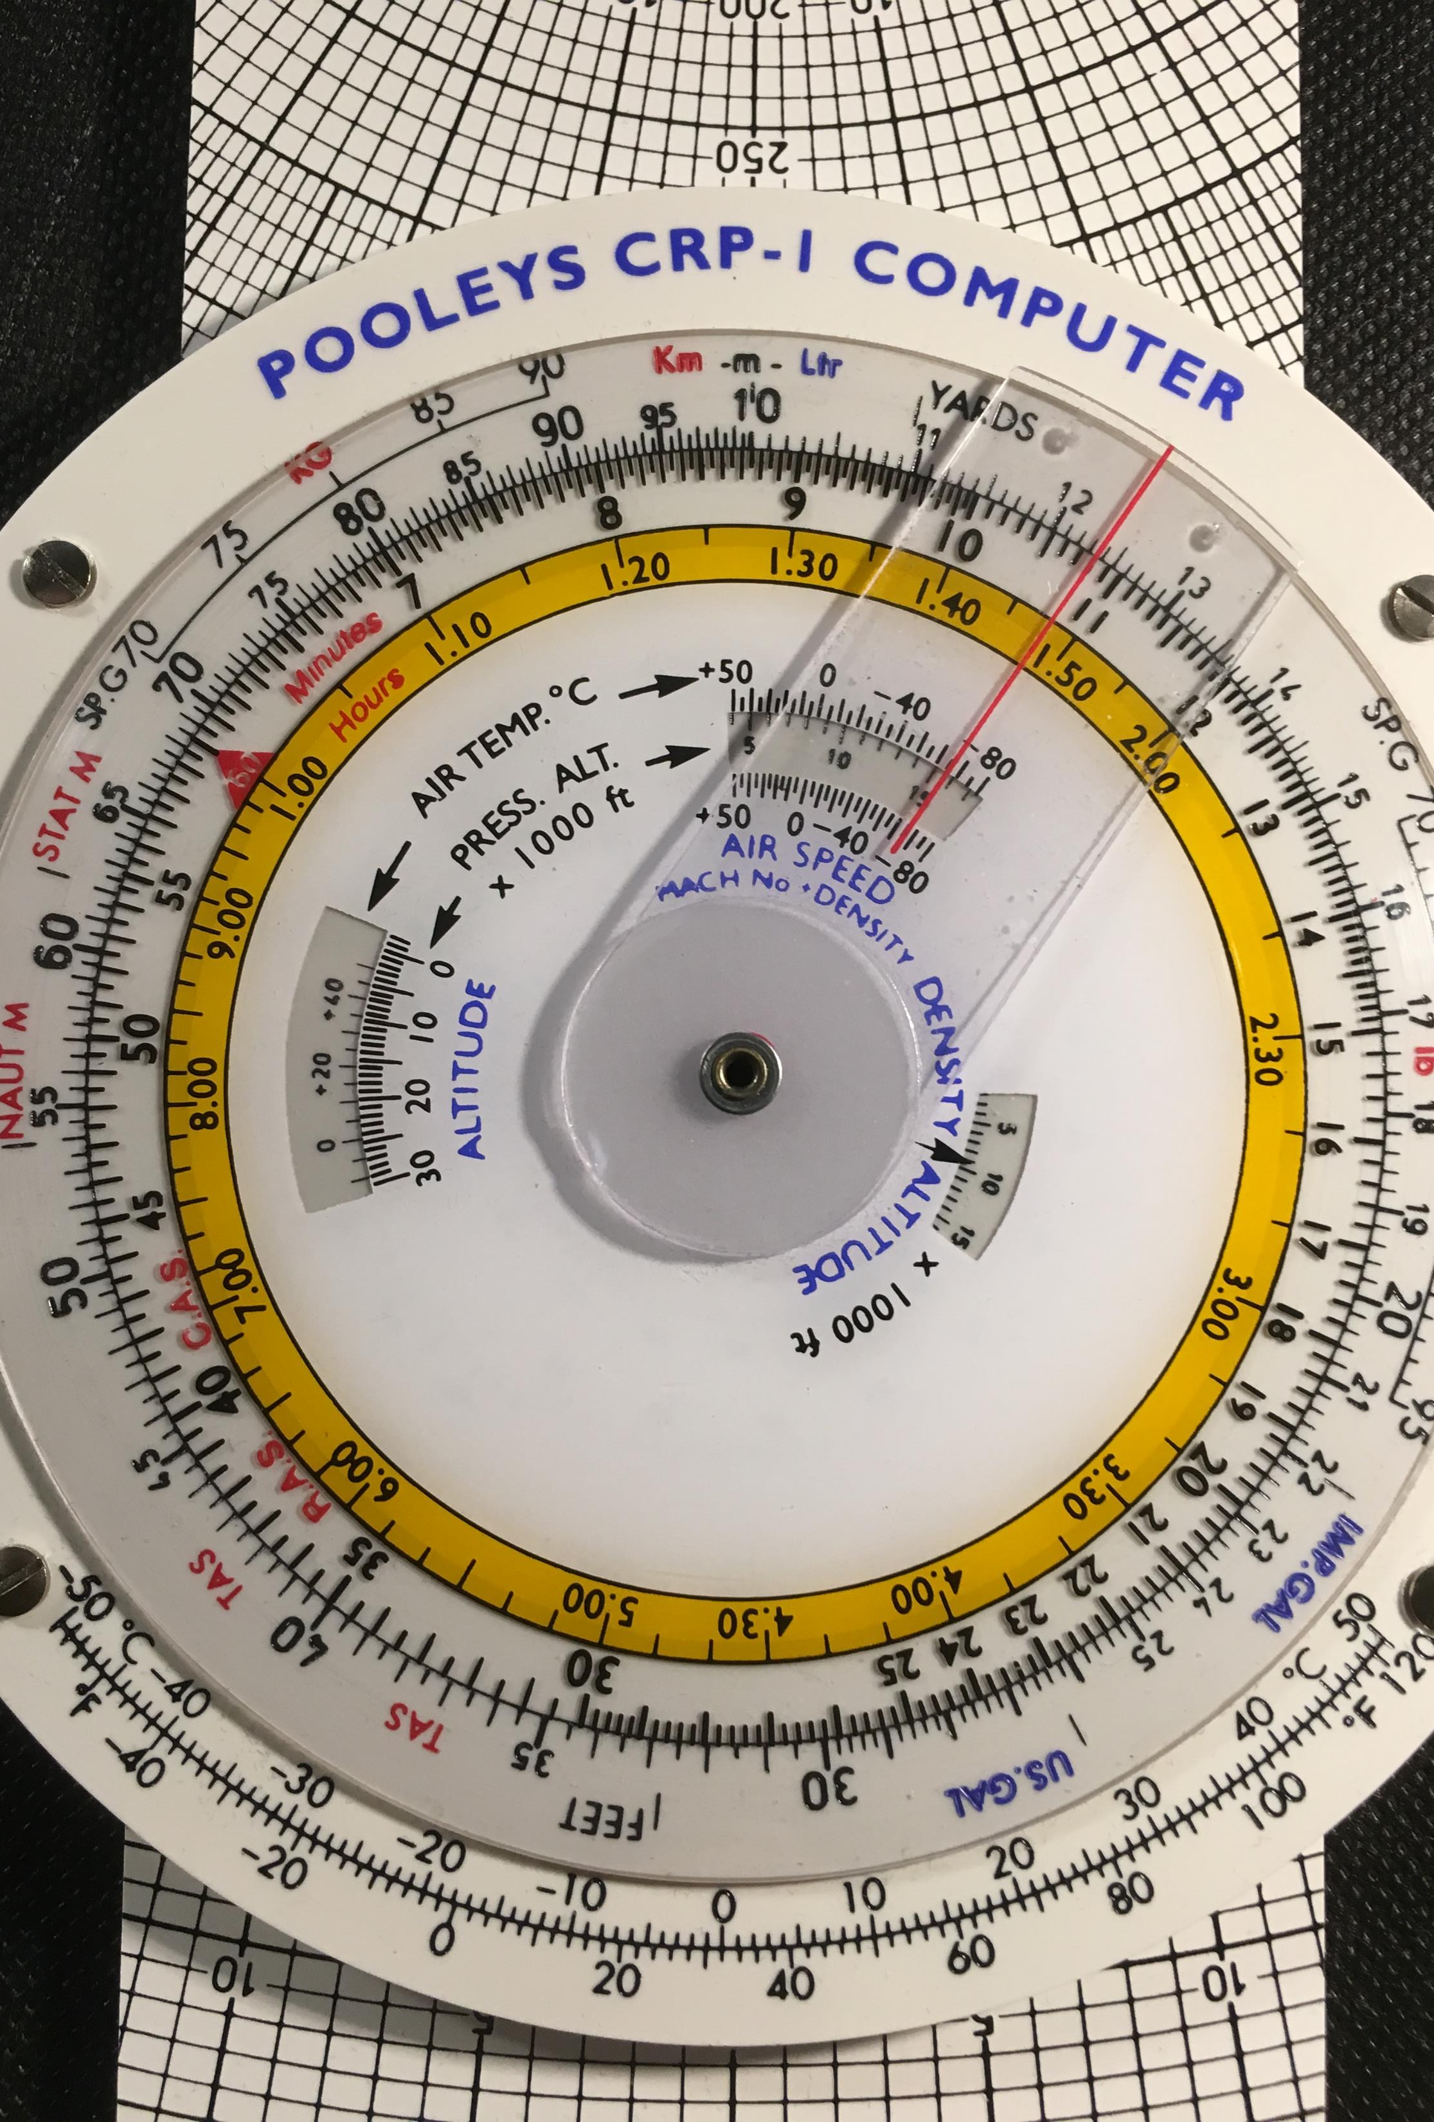
Vurdering ut fra gjeldende VFR-kart 2/2
Du skal også kunne
bestemme ved hjelp av aktuelle kart trekk (TT) og distanse mellom aktuelle punkter
bestemme ved hjelp av kartunderlag, flyplasskart, samt aktuelle publikasjoner (AIP) korrekte frekvenser for radionavigasjon og kommunikasjon for den planlagte flyvningen
ha generell kunnskap om hvordan en drivstoffplanlegging foretas
Gjennomføre en sikker drivstoffplanlegging med hensyn til:
planlagt drivstofforbruk NCO.OP.125 (Fag 6 OPR)
reserve
eventuell ekstra reserve (rute-reserve)
Kapittel 14.4

Slide 65
Til slutt skal du sette sammen et beslutningsgrunnlag
Beste praksis når det gjelder flysikkerhet
Meteorologiske opplysninger og vurderinger av minima. NCO.OP.135 (Fag 6 OPR)
Opplysninger om NOTAM og luftrom
Muligheten til å navigere visuelt
Masse og balanse
Ytelser
På grunnlag av innhentet og bearbeidet informasjon og gjeldende regelverk, samt egen flygererfaring skal du beslutte om en flyvning kan påbegynnes eller ei
Kapittel 14.4.2.4

Slide 66
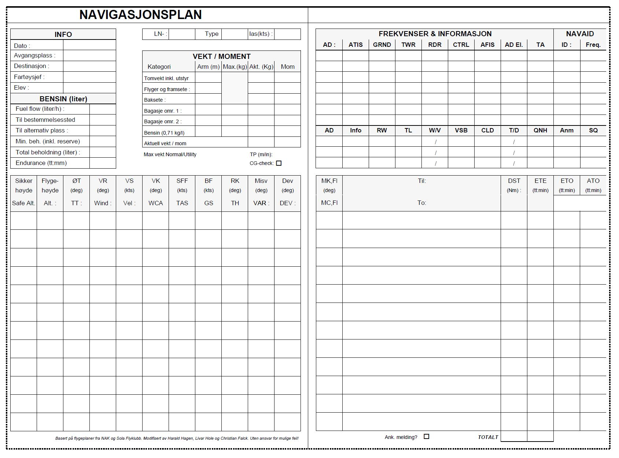
Navigasjonsplan og planlegging før flyging
Kapittel 14.4.3

Slide 67
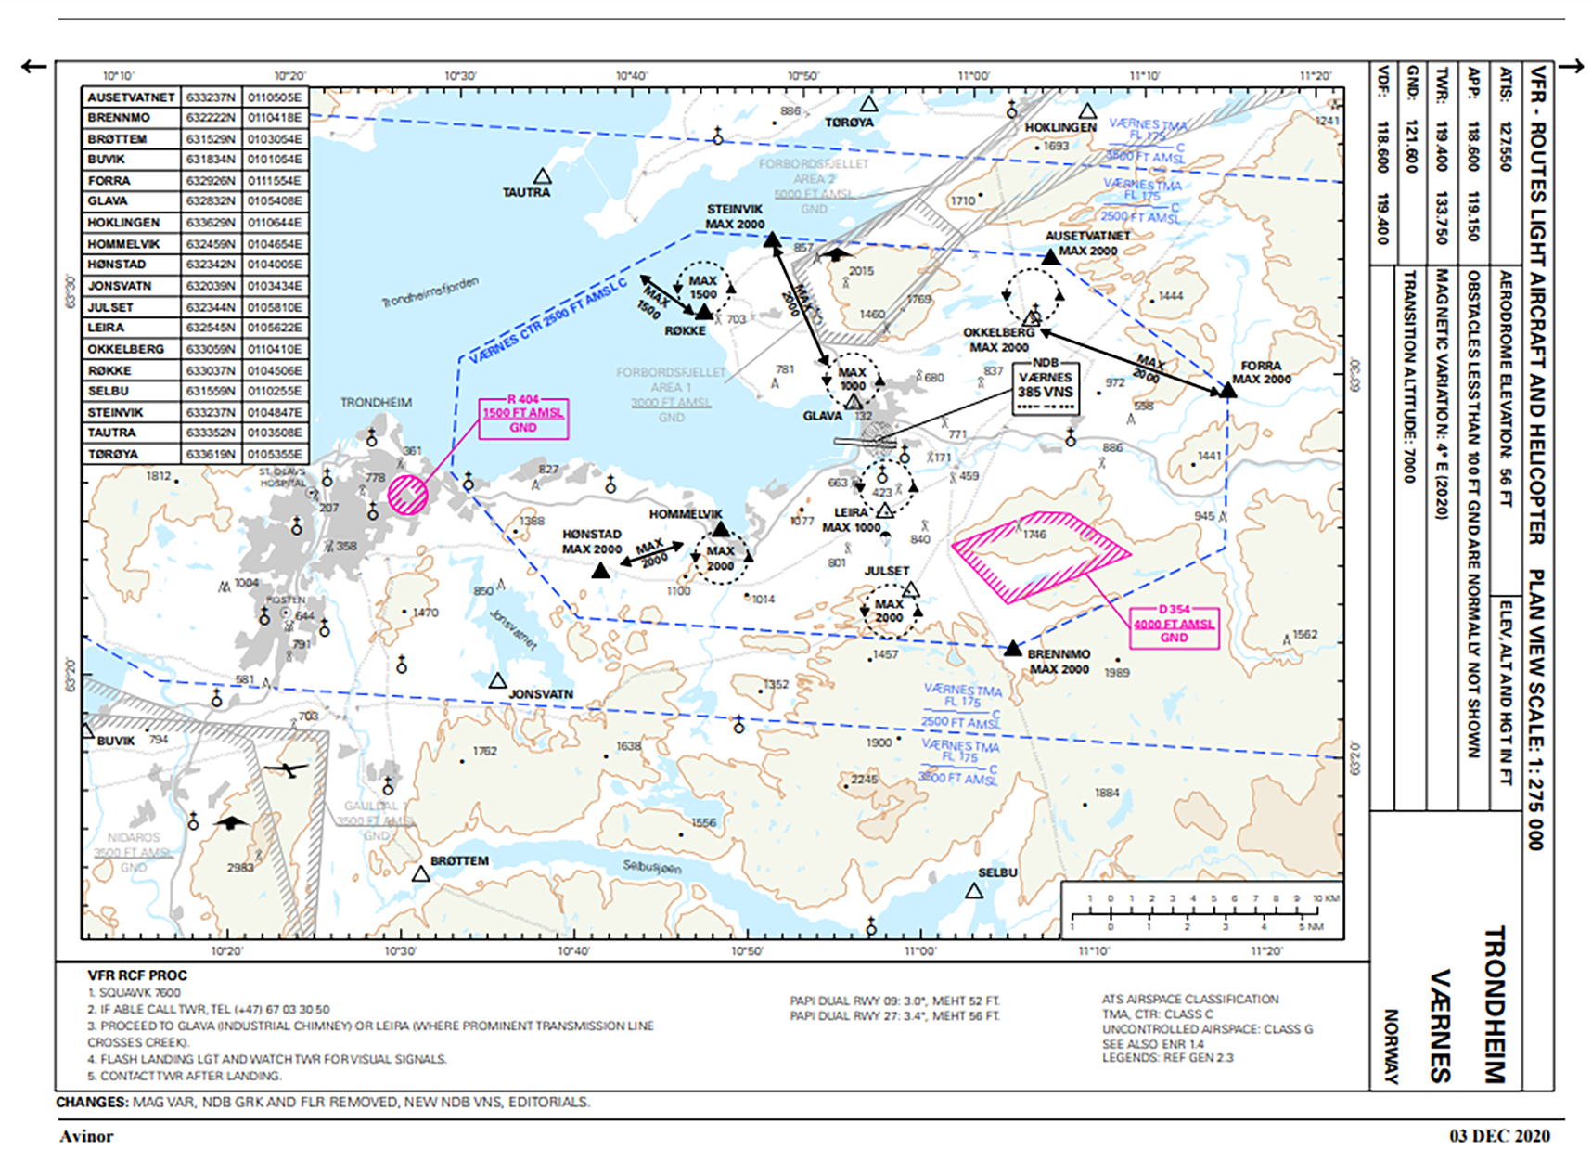
Landingskart – oppbygging, innhold og tolkning
VFR innflygingskart for
Trondheim lufthavn Værnes
Kapittel 2.4.8 og 14.4.3

Slide 68
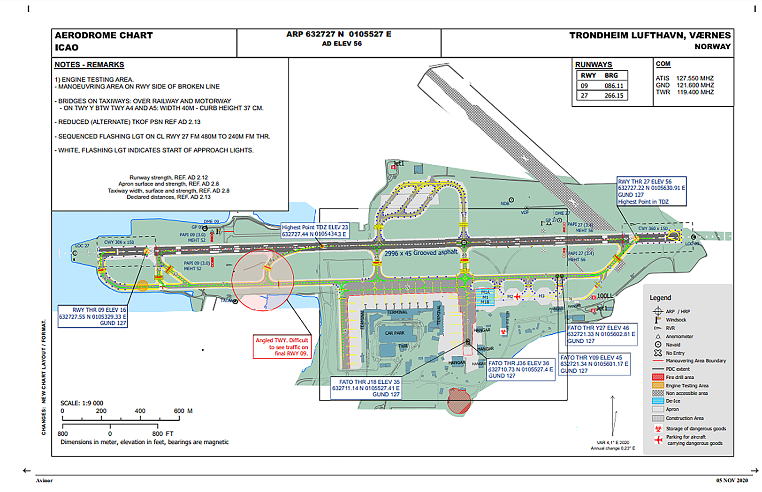
Flyplasskart – oppbygging, innhold og tolkning
Flyplasskart for
Trondheim lufthavn Værnes
Kapittel 2.4.8 og 14.4.3

Slide 69
Reiseplan («ATS-flight plan»)

Slide 70
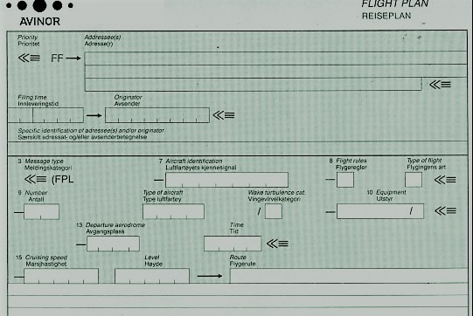
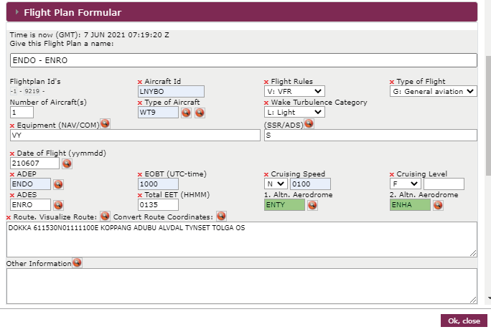
AIS reiseplan
I denne delen av faget skal du repetere de krav som gjelder for å fylle inn en AIS reiseplan og hvilke format som brukes
Du skal kunne fylle inn en AIS reiseplan for relevant type luftfartøy for en VFR-flyvning, og
Ha kjennskap til de krav og rutiner som gjelder for å sende en denne til lufttrafikktjenesten
Kapittel 14.9

Slide 71
AIS reiseplan
På en allerede innsendt reiseplan må en ny avgangstid angis dersom aktuell avgangstid endres med mer enn 30 minutter
Når du har levert reiseplan kan du rapportere estimert landingstid til angjeldende lufttrafikktjenesteenhet når du er i landingsrunden og det virker som landingen er sikret
Kapittel 14.9

Slide 72
Oppfølging av en flyvning og planlegging underveis

Slide 73
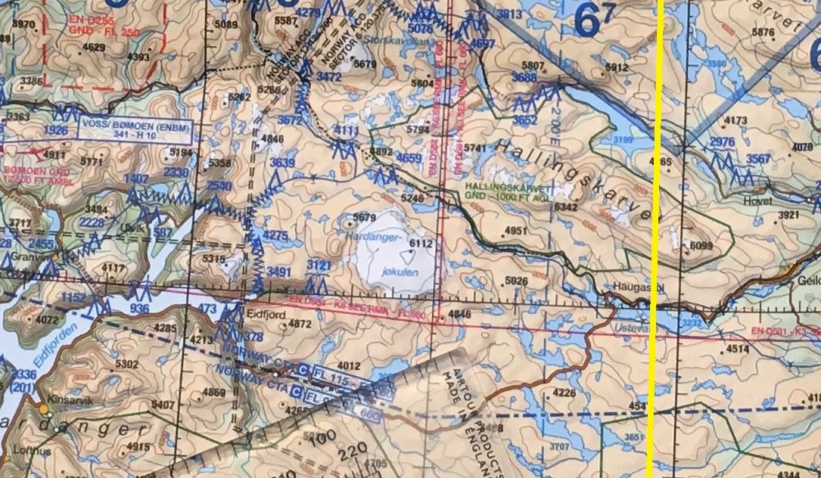
Oppfølging
I denne delen skal du:
ha god kunnskap i arbeidsmetodikken for å følge opp en flyvning underveis
kunne planlegge flere alternativer og lage åpning for dette allerede i planleggingen
følge med når det gjelder kurs og tid
følge med når det gjelder forbruk av drivstoff
klare å planlegge på nytt underveis
Kapittel 2.4.12

Slide 74
Slutt fag 7

